Slide 1
Комунальний заклад «Новопокровський опорний ліцей» Чугуївського району Харківської області
Звіт директора ліцею
Дегтярьової Кристини Юріївни

Slide 2
Робота адміністрації Новопокровського опорного ліцею в 2022/2023 навчальному році була спрямована на виконання Законів України та реалізацію державних, регіональних та районних програм у галузі освіти, інших чинних законодавчих та нормативних документів.

Slide 3
Педагогічний колектив школи працював над реалізацією педагогічної проблеми: «Забезпечення системного підвищення якості освіти на інноваційній основі сучасного психолого-педагогічного та науково-методичного супроводження навчально-виховного процесу».

Slide 4
На початку 2022/2023 навчального року у школі було відкрито 22 класи, із них:
1-4-х - 8 класів,
5-9-х –10 класів,
10-11-х – 4 класи.
Мова навчання:
22 класи – з українською мовою навчання.

Slide 5
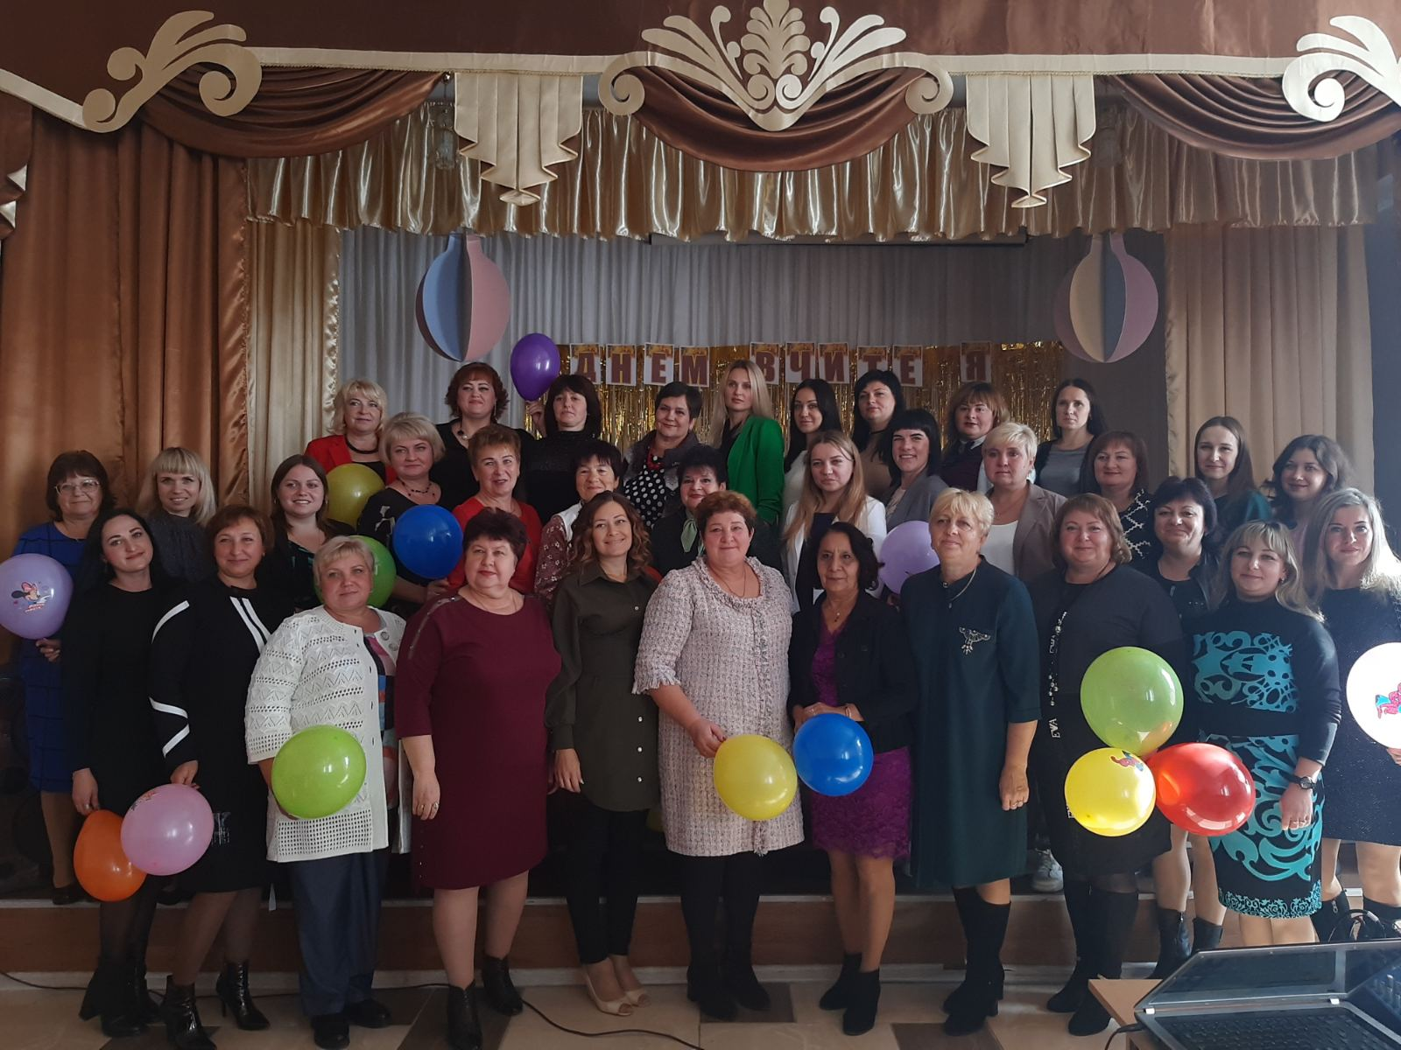
Протягом року заклад освіти був забезпечений кадрами. За штатним розкладом чисельність штатних одиниць становила:
вчителів та вихователів –
49 осіб;
обслуговуючий персонал –
11 осіб.

Slide 6
Якісний склад вчителів ліцею:

Slide 7
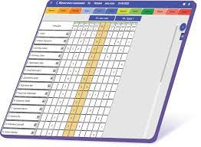
У 2022/2023 навчальному році навчально-виховний процес закладу освіти був організований відповідно до затверджених в установленому порядку робочого навчального плану і річного плану роботи закладу. Вчителі та учні працювали з електронними журналами та щоденниками.

Slide 8
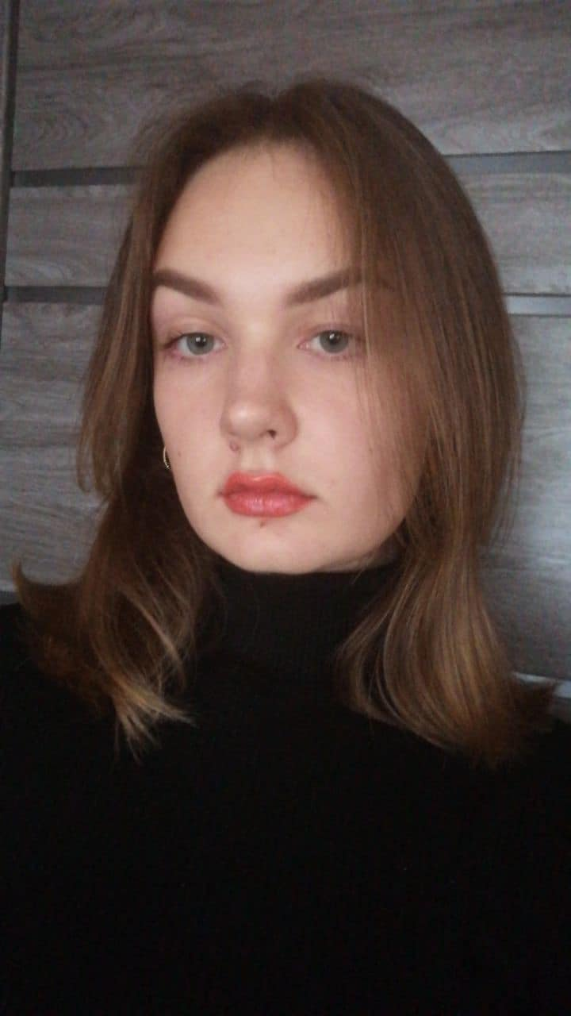
Учениця 11-Б класу Тарнавська Анастасія у лютому 2023 року взяла участь у ХVI Всеукраїнській інтернет-олімпіаді з української мови «На Урок», де посіла II місце. Вчитель Сергейчук Л.В.

Slide 9
Учениця 11 класу Новопокровського опорного ліцею Надія Анохіна брала участь у благодійному конкурсі «ЗОРЕГРАЙ», де стала Лауреатом ІІ ступеню у номінації "Естрадний вокал" Викладач Демидова О. А.

Slide 10
Також Надія Анохіна стала лауреатом І ступеня у номінації «Естрадний вокал» в Міжнародному благодійному конкурсі «Талановита планета 2022 Україна-Европа» Керівник Демидова О. А.

Slide 11
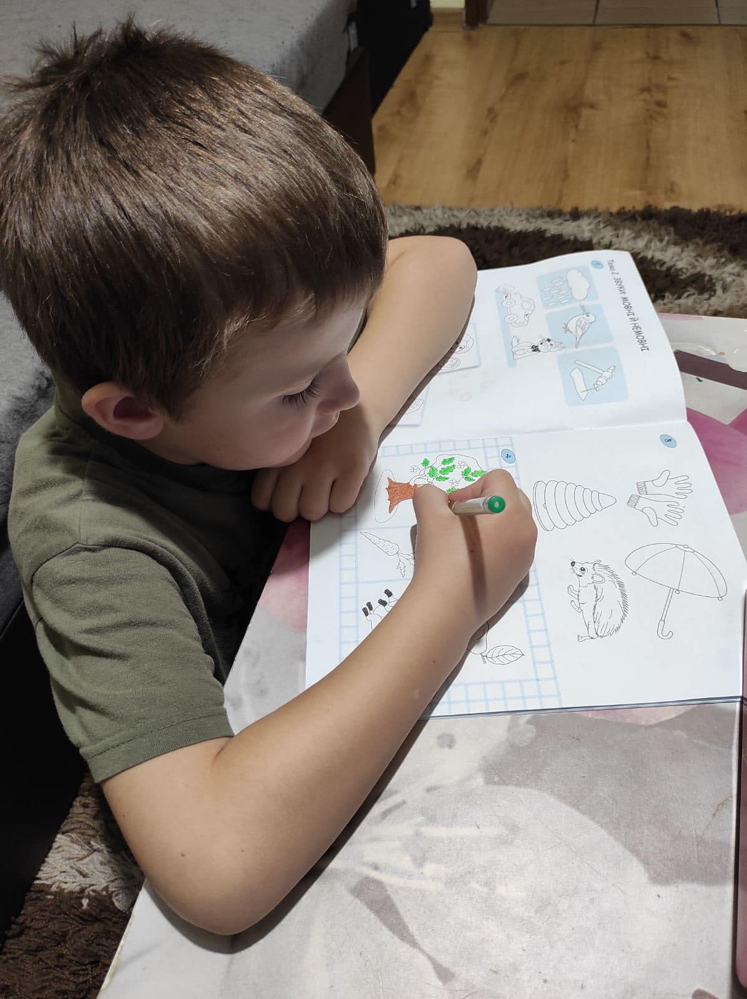
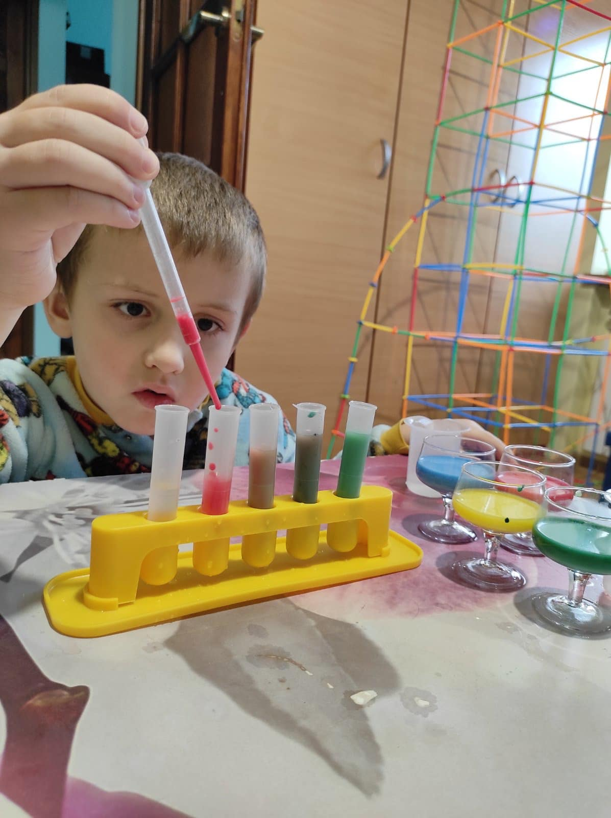
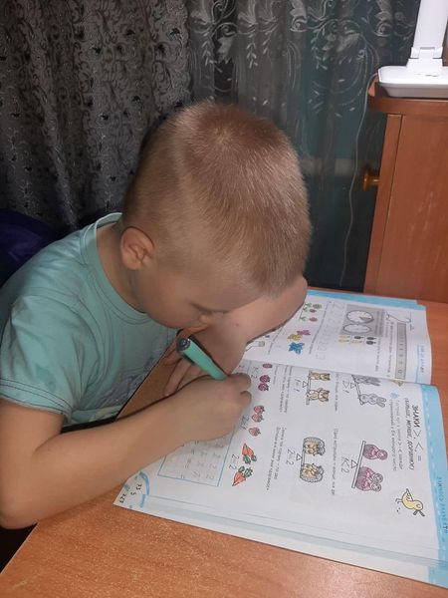
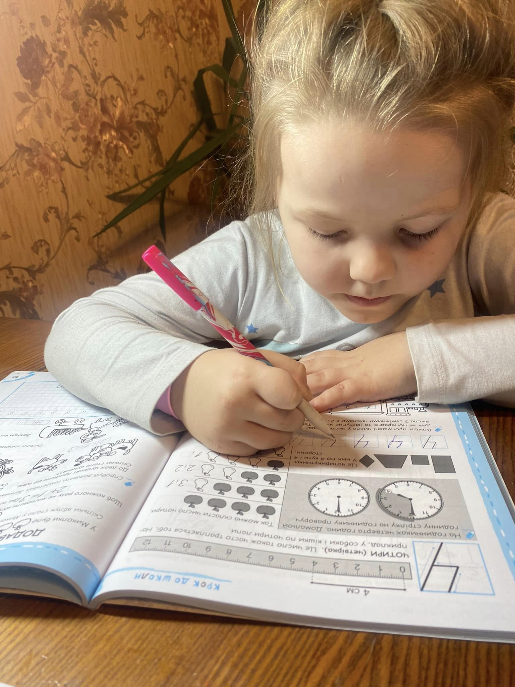
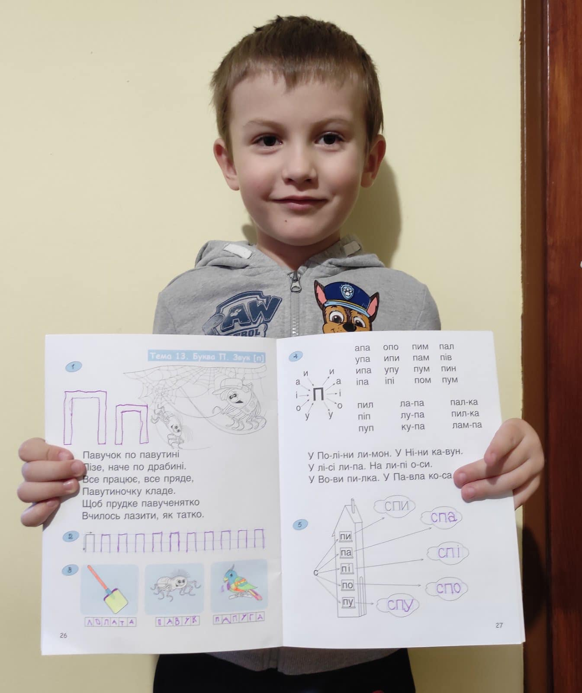
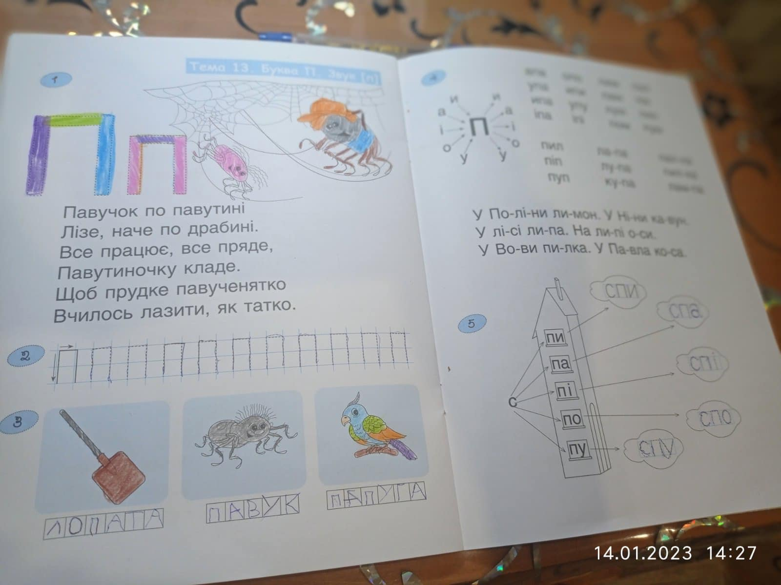
Вихованці старшої групи Новопокровського опорного ліцею активно готувалися до школи, вивчали літери та букви, тренувалися писати у зошиті.

Slide 12
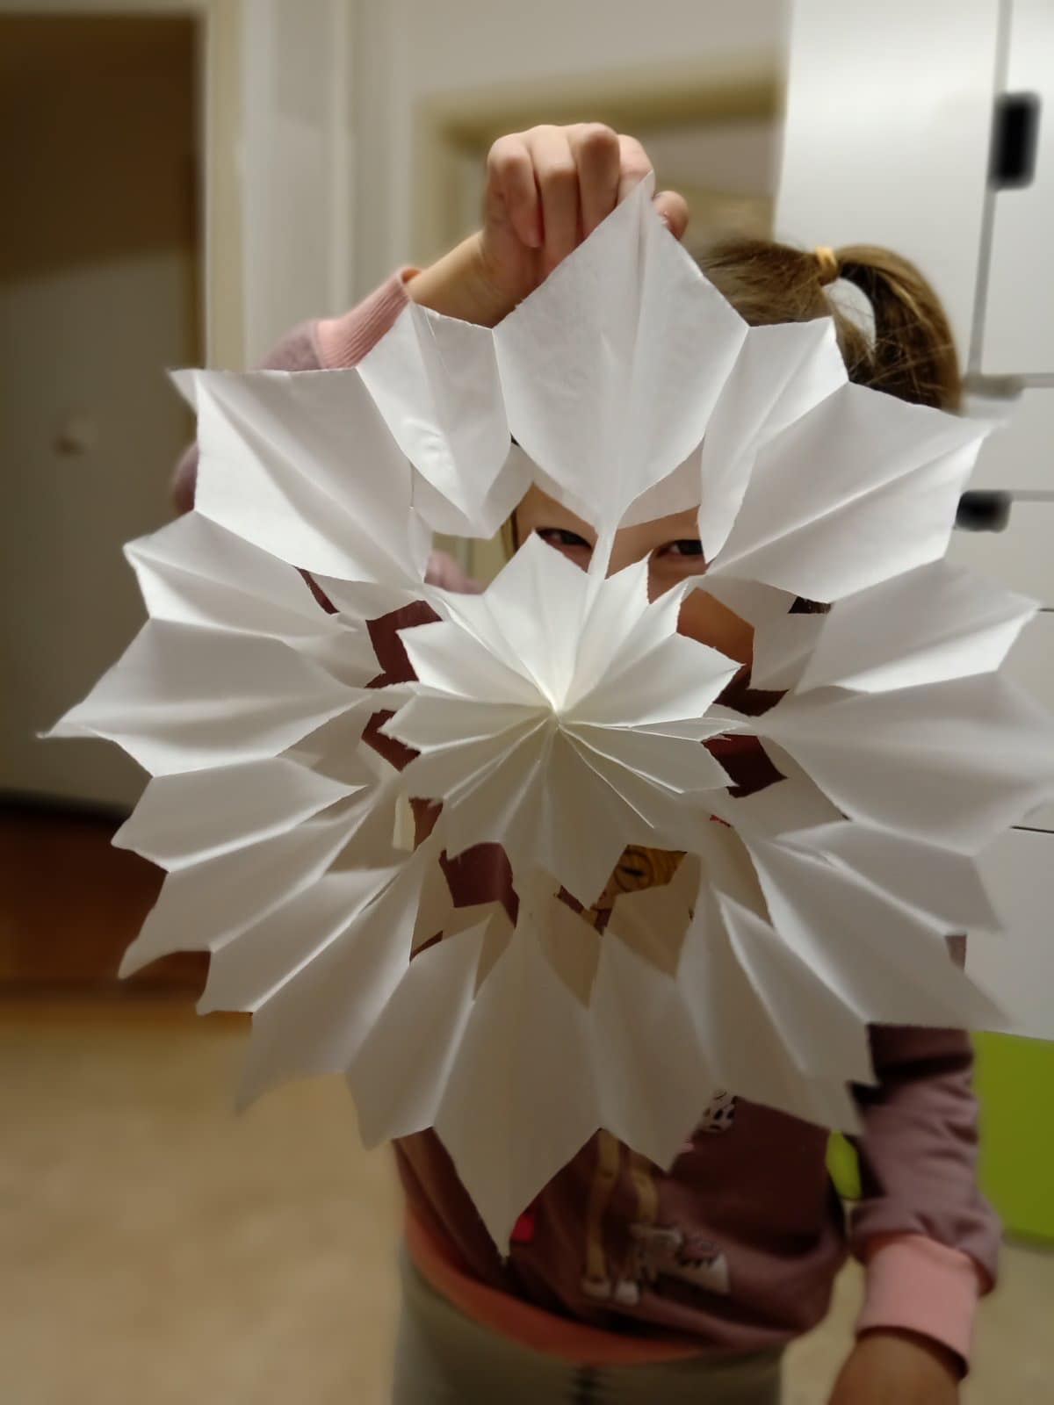
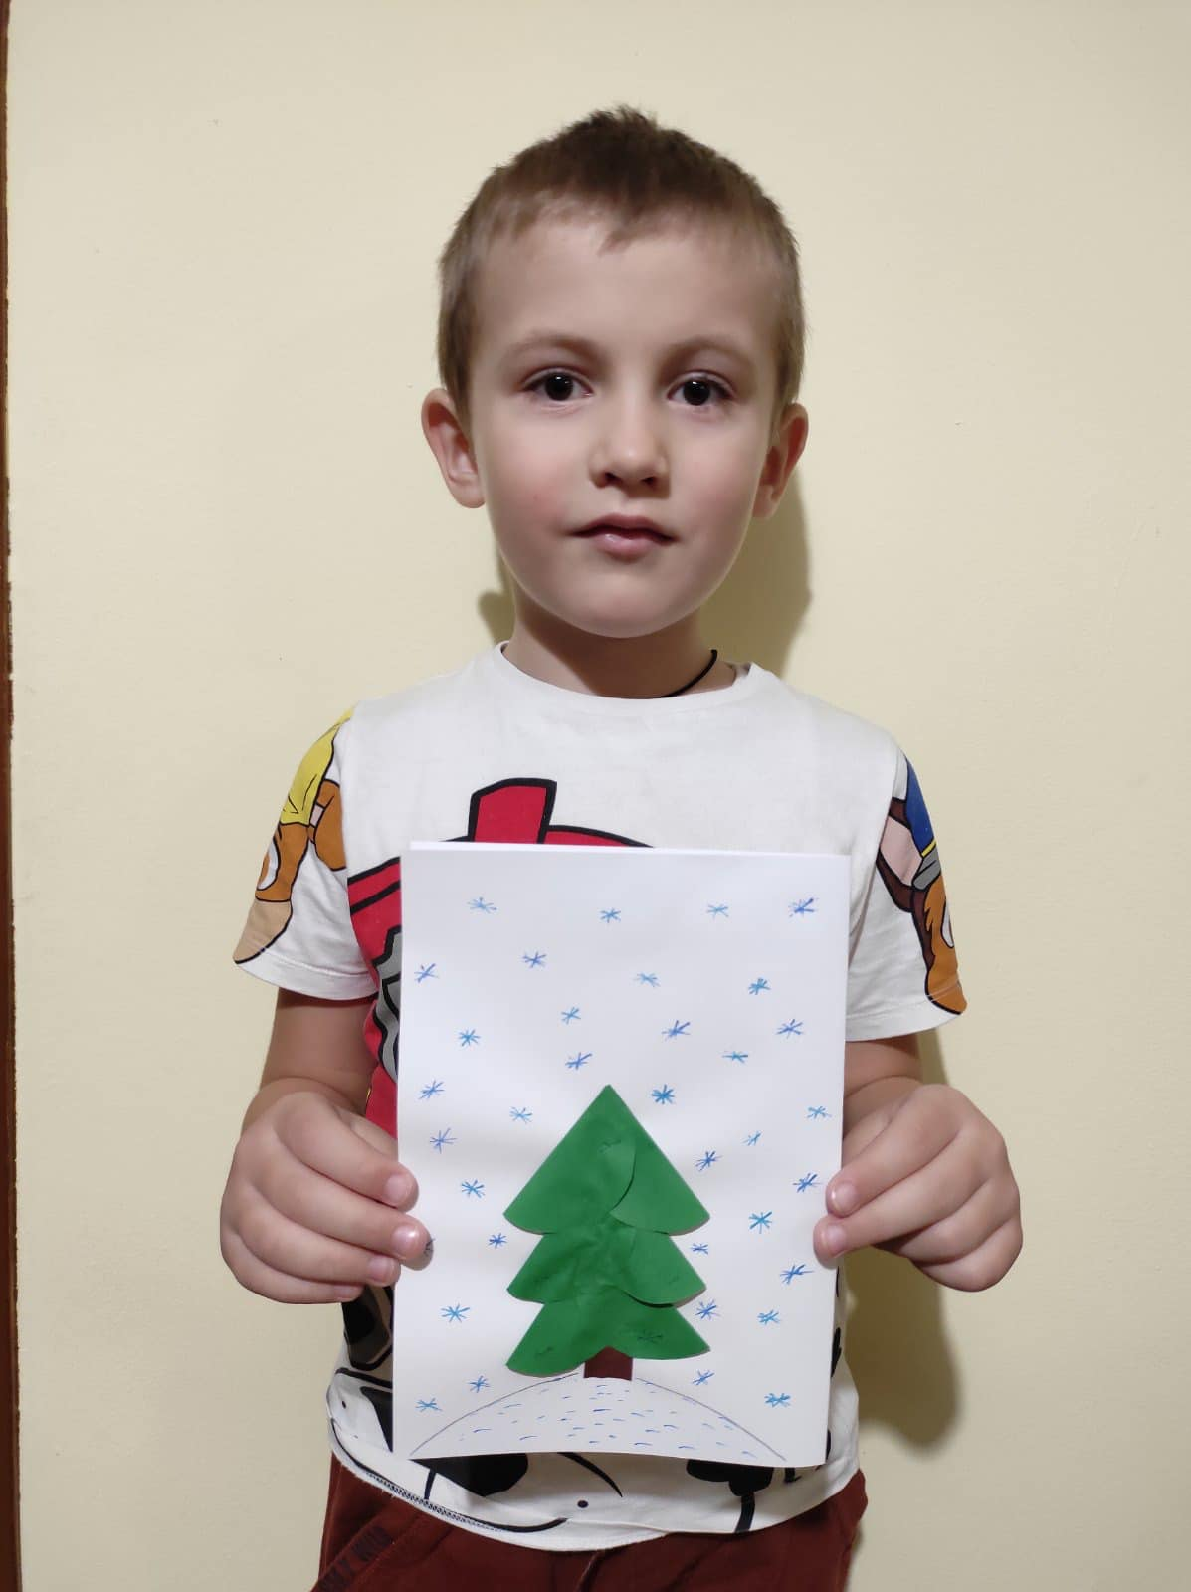
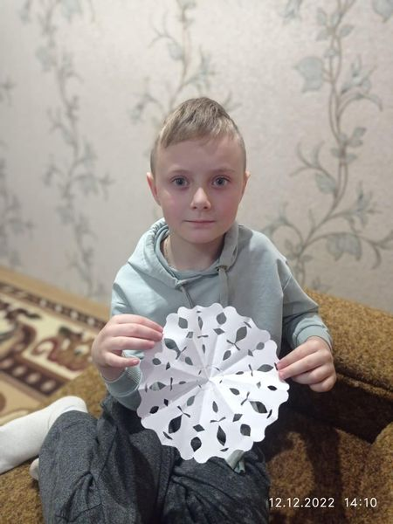
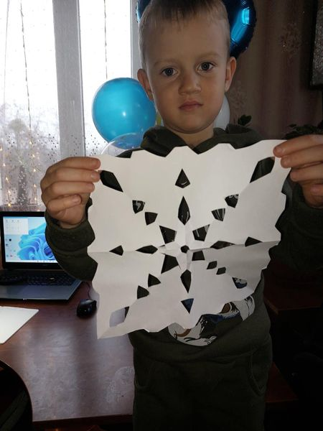
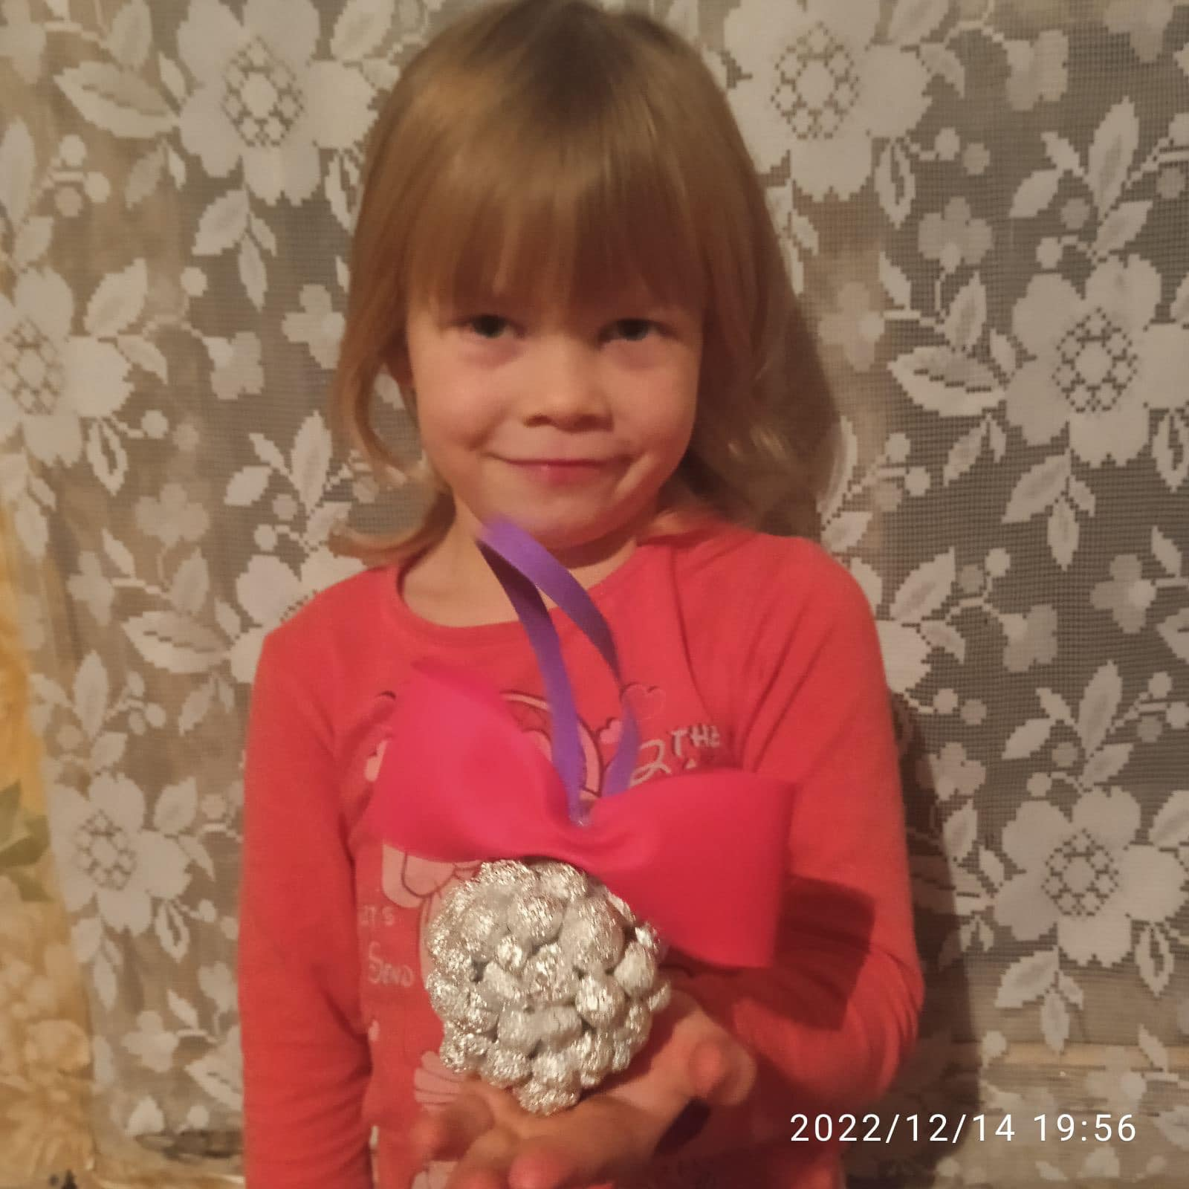
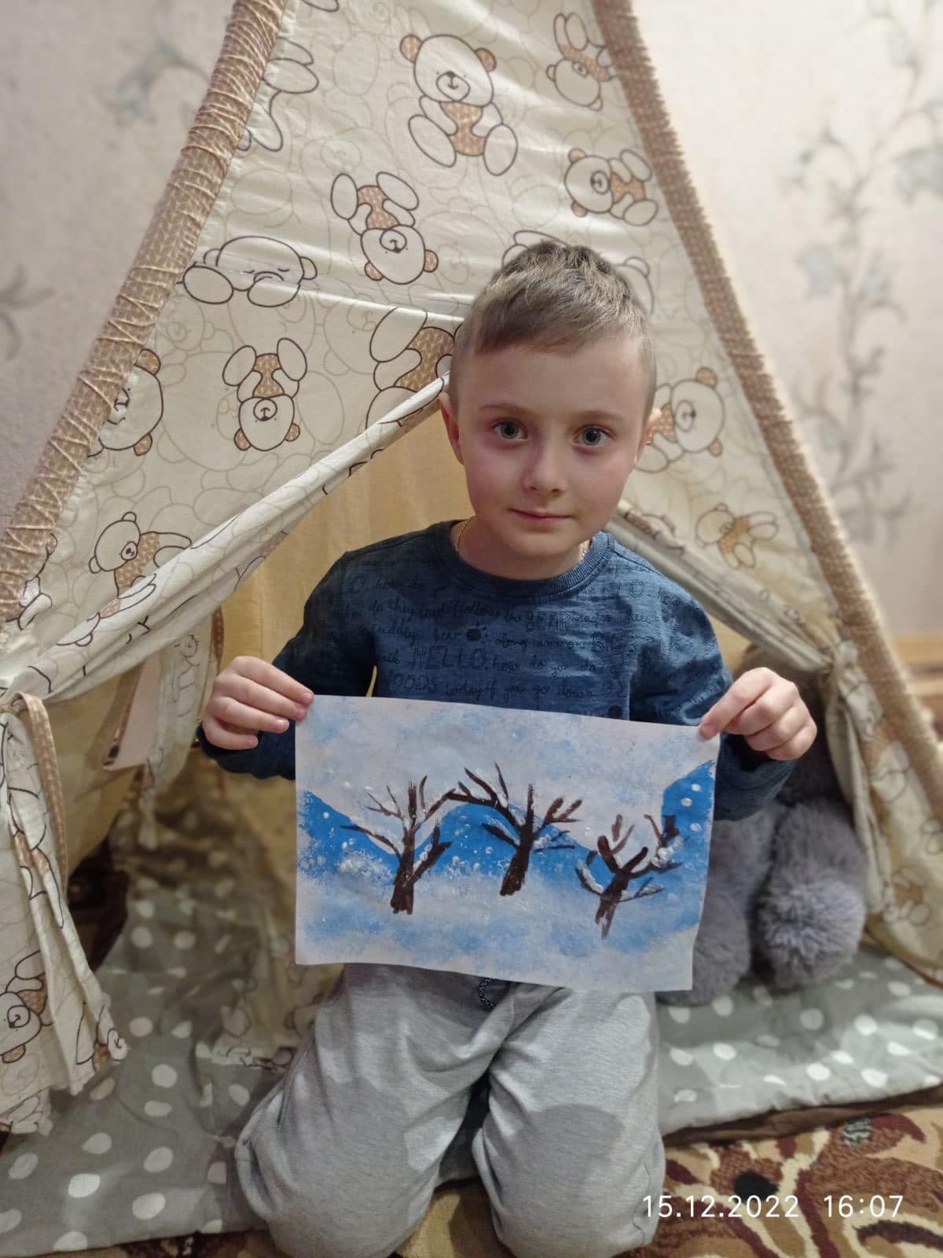
Готувалися до Святого Миколая та новорічних свят!

Slide 13
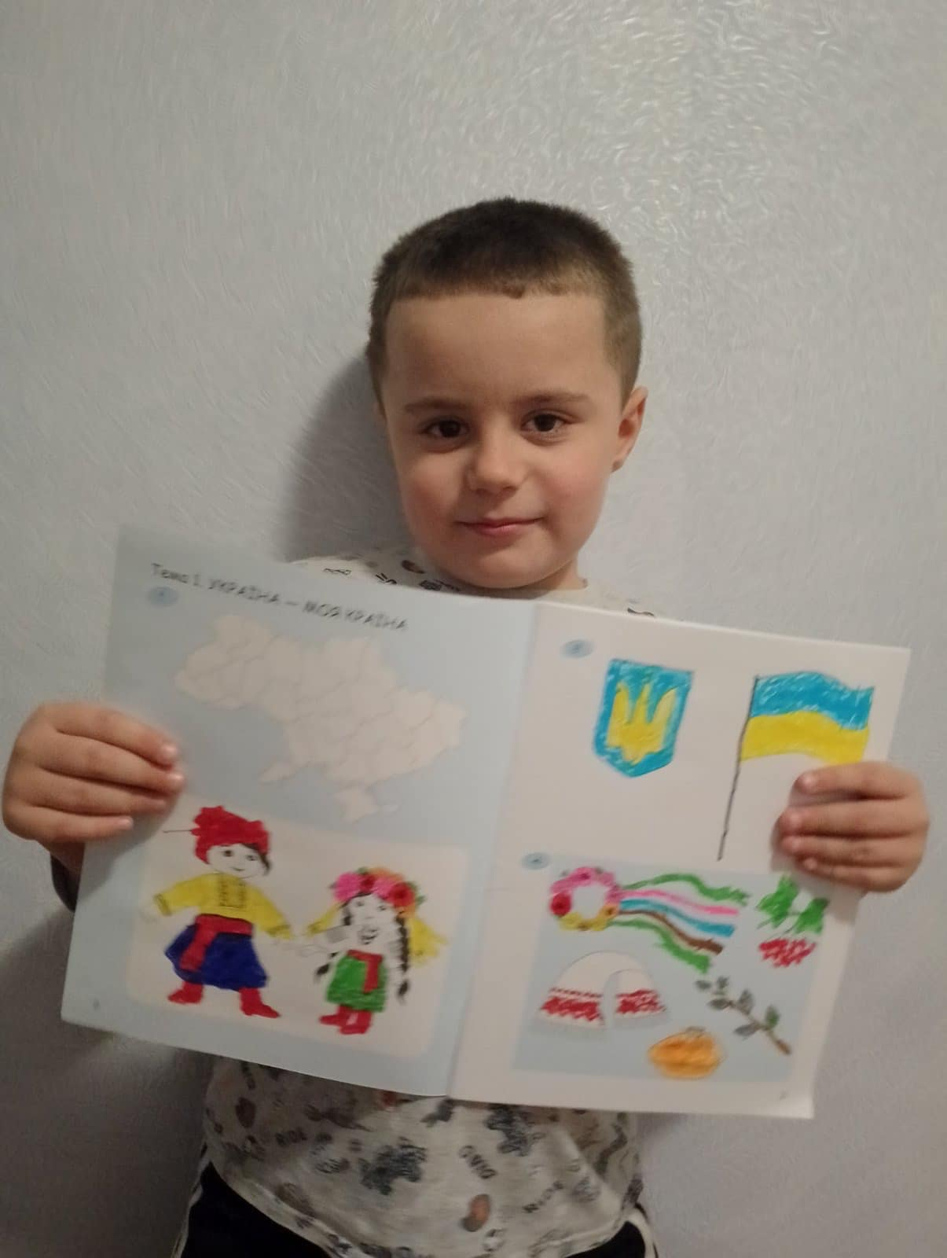
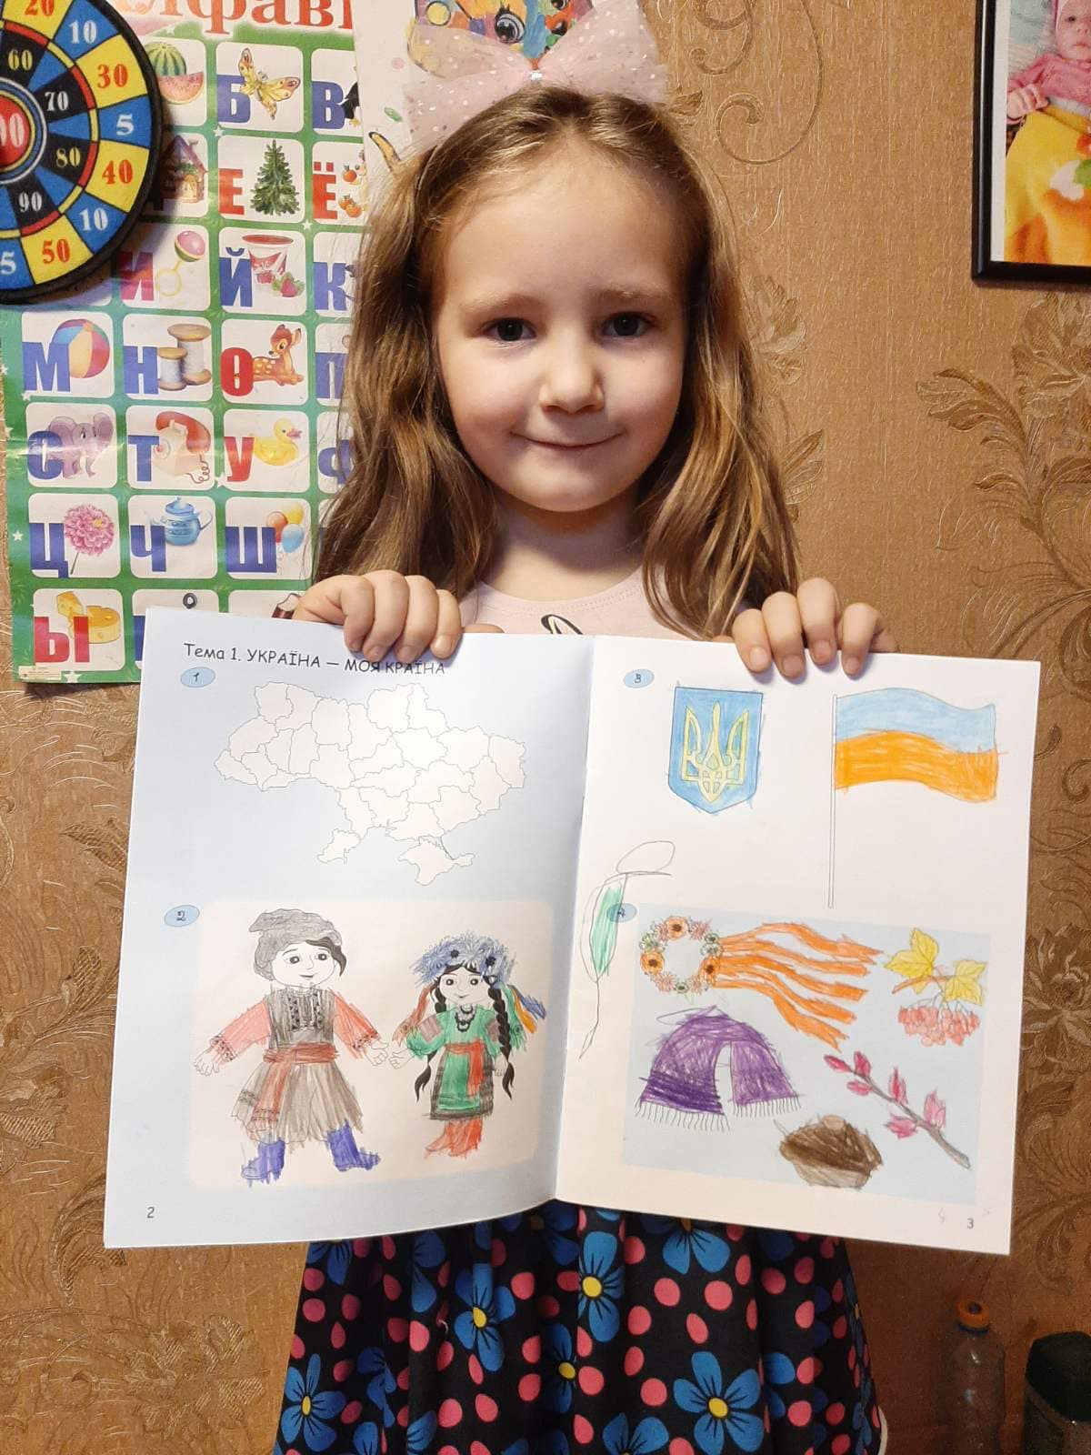
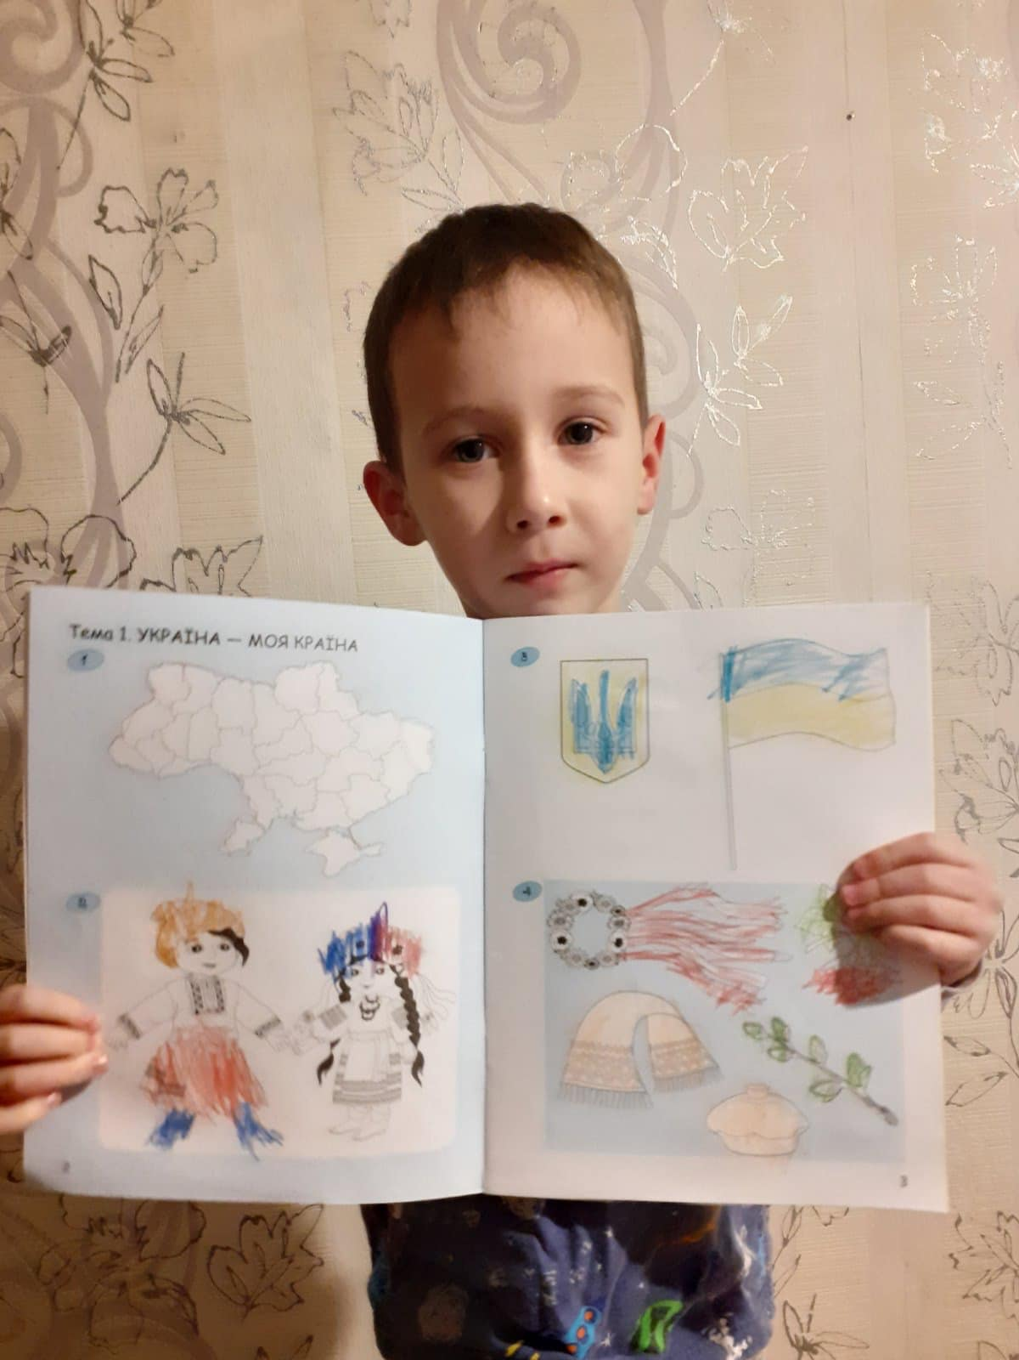
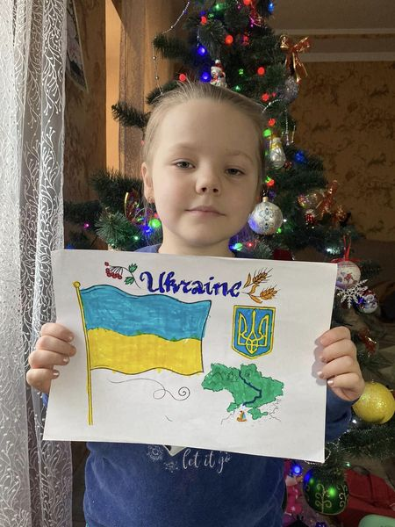
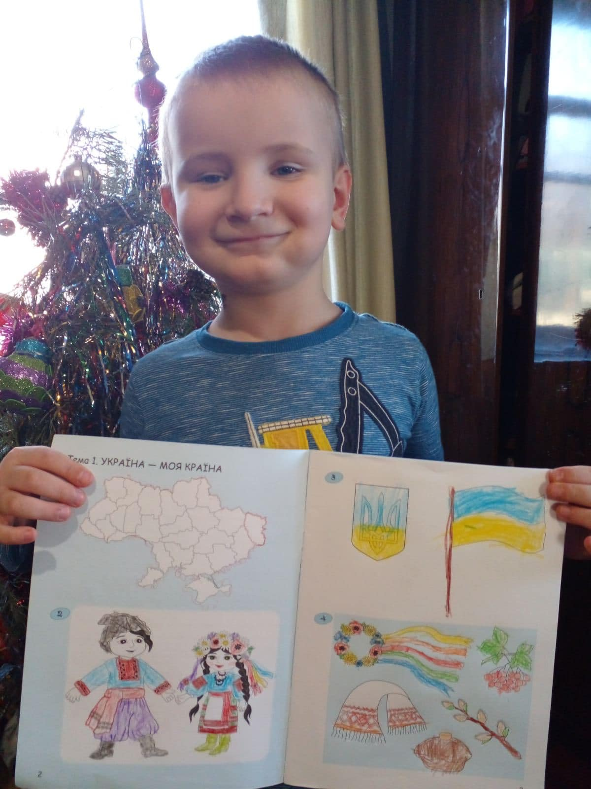
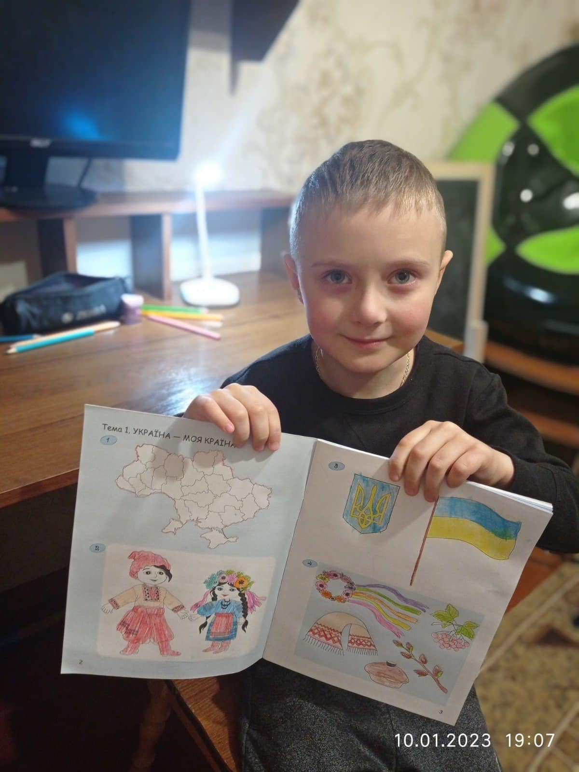
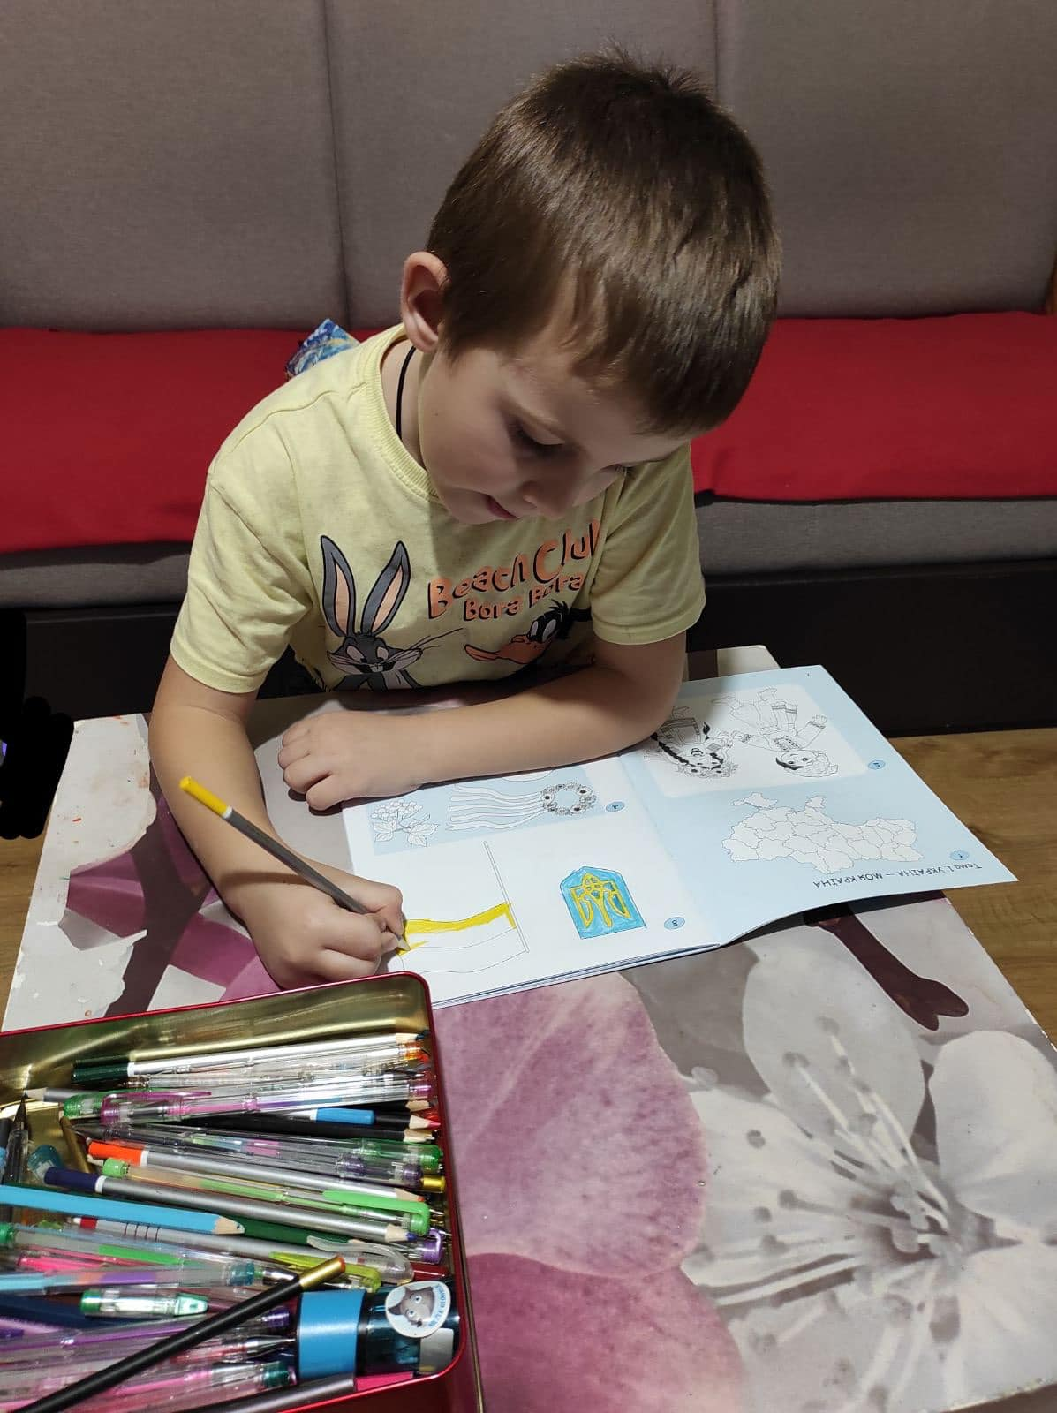
Вихователі старшої групи Новопокровського опорного ліцею проводили онлайн заняття «Символи Незалежної України», напередодні Дня Соборності України.

Slide 14
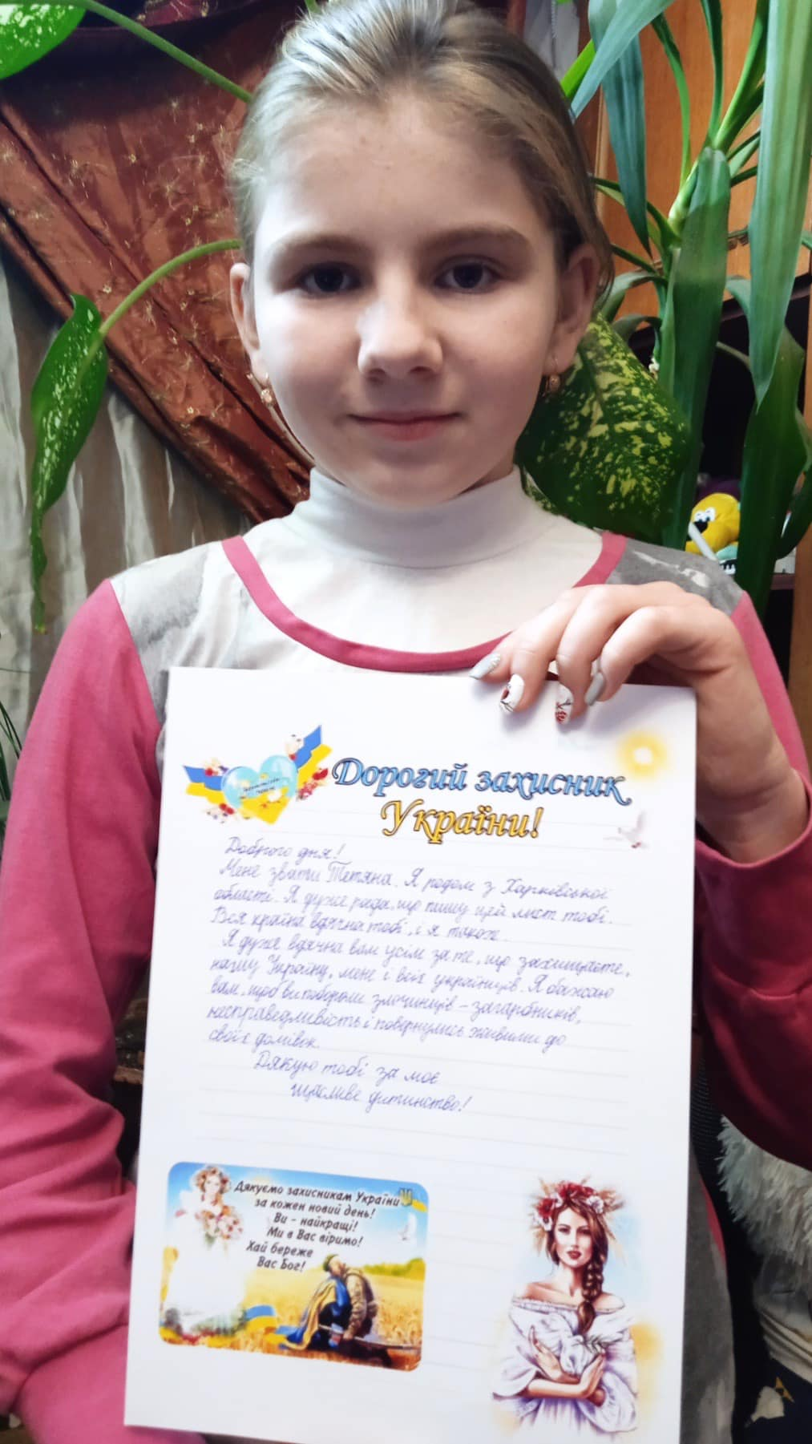
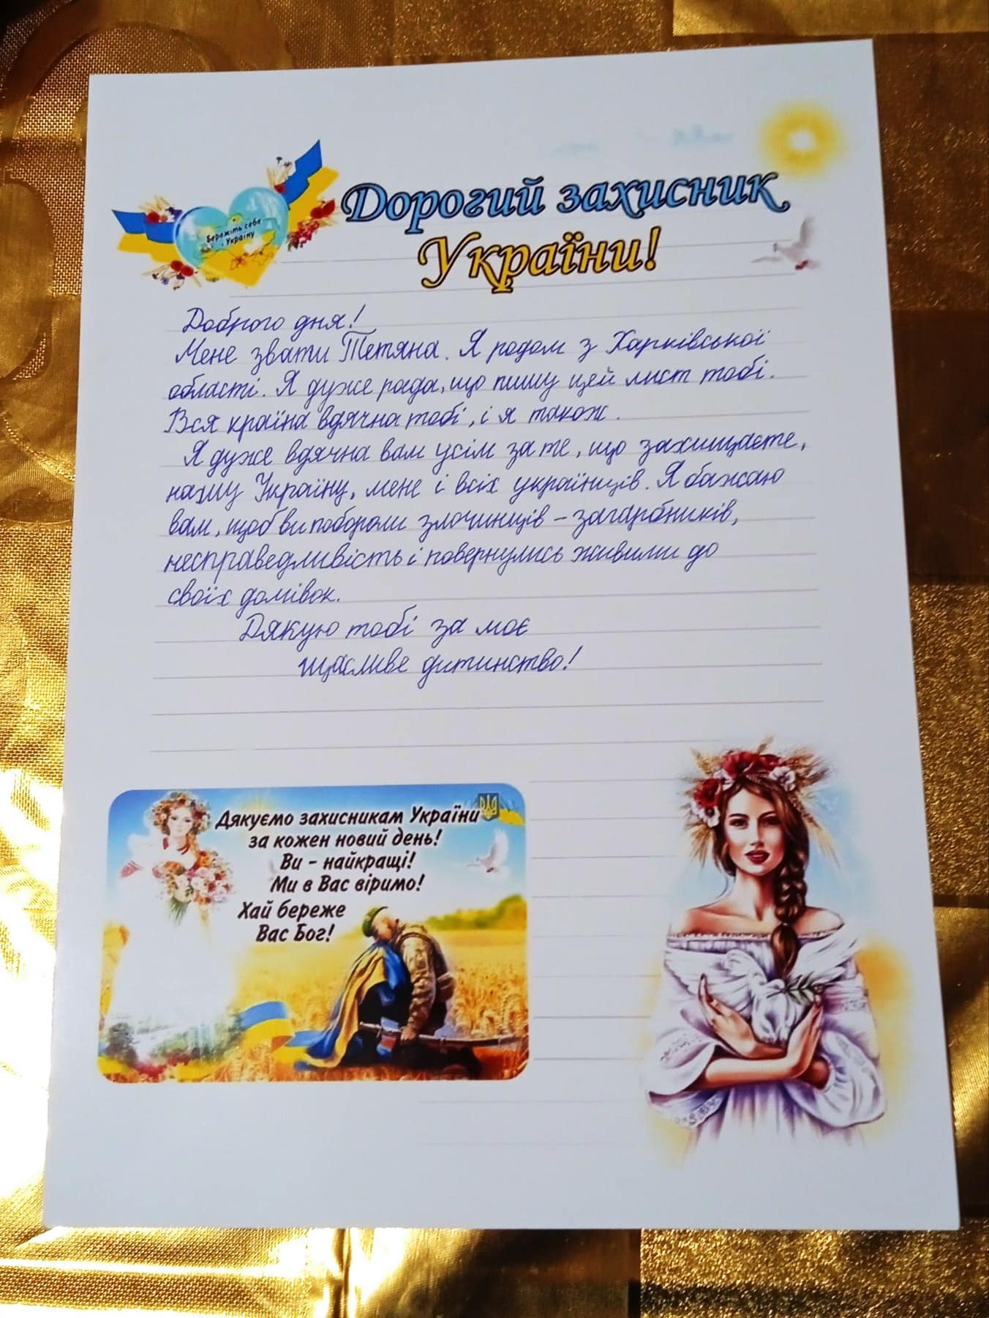
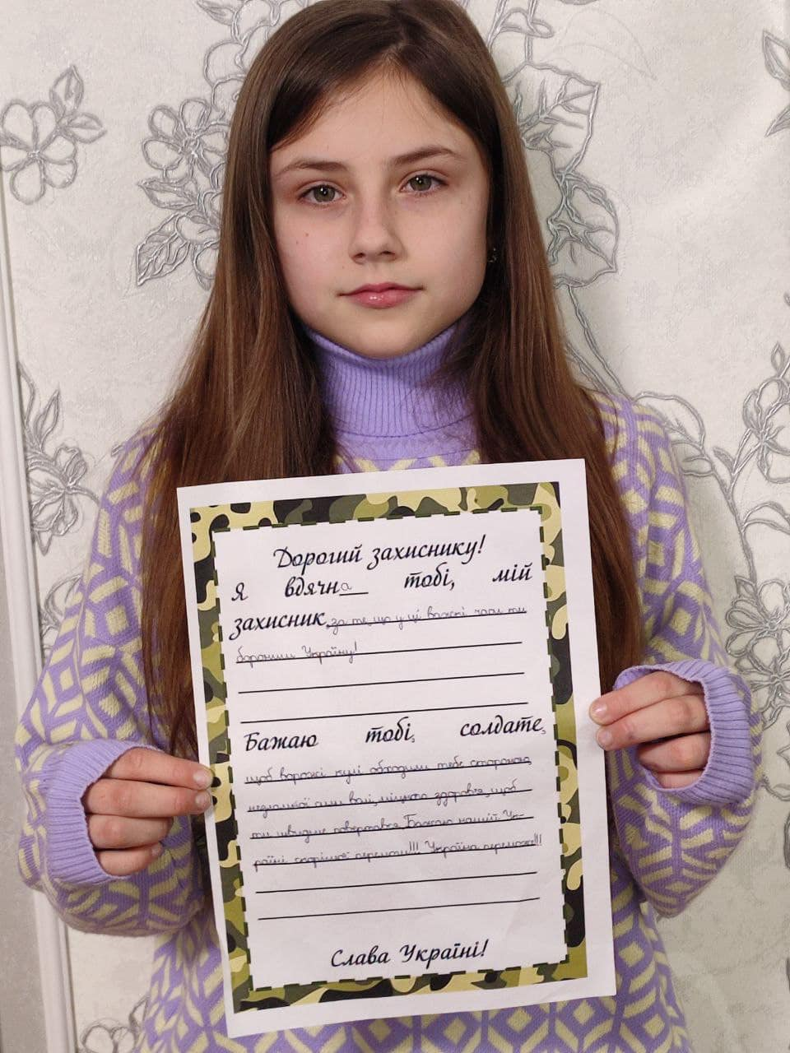
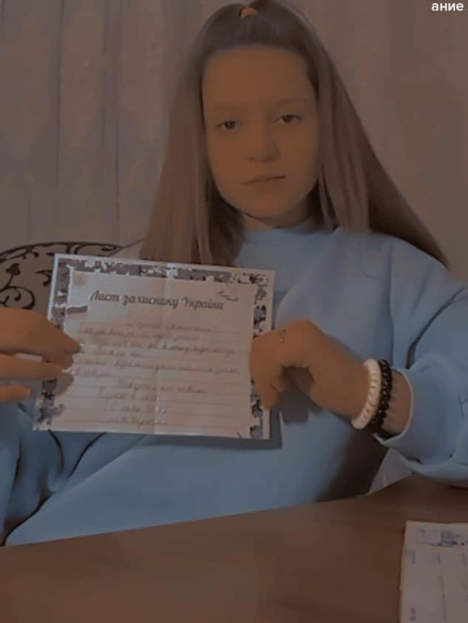
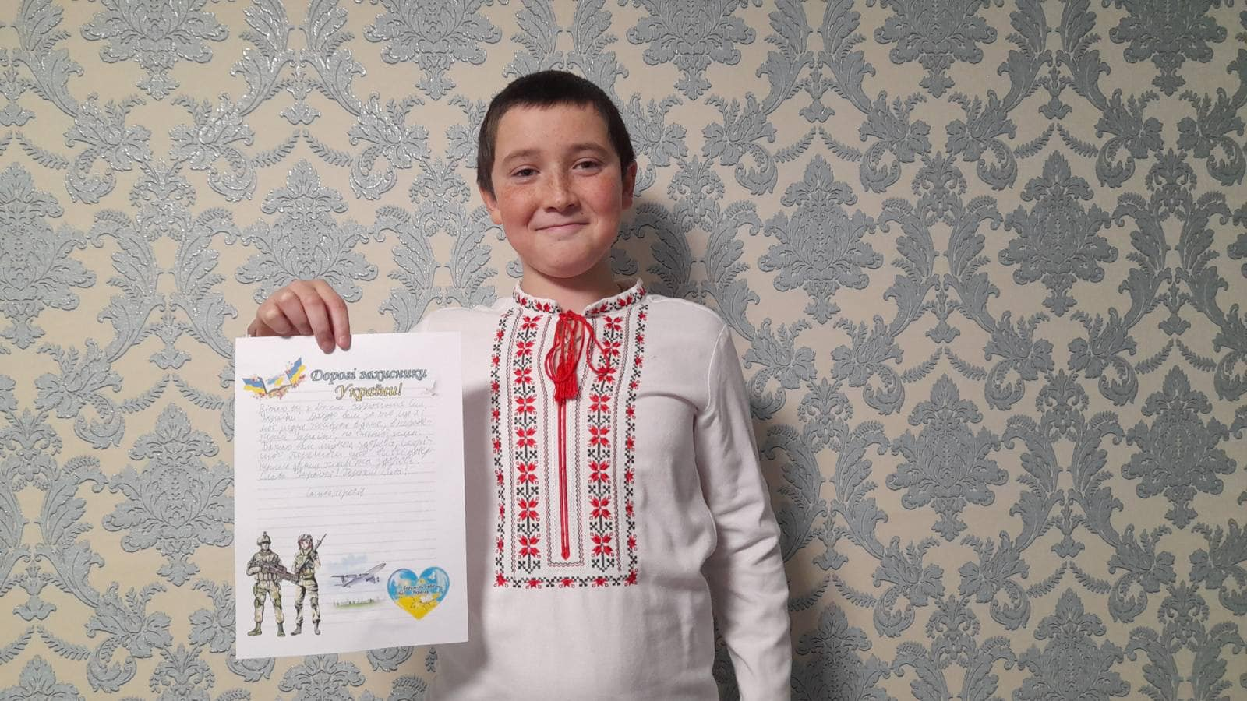
Учні 6-го класу Новопокровського опорного ліцею писали листи-привітання до Дня Збройних Сил України

Slide 15
Глітко Даниїл учень 9 класу Новопокровського опорного ліцею став переможцем XV Всеукраїнської інтернет-олімпіади «На урок» з фізики. Вчитель Семененко Ю.В.

Slide 16
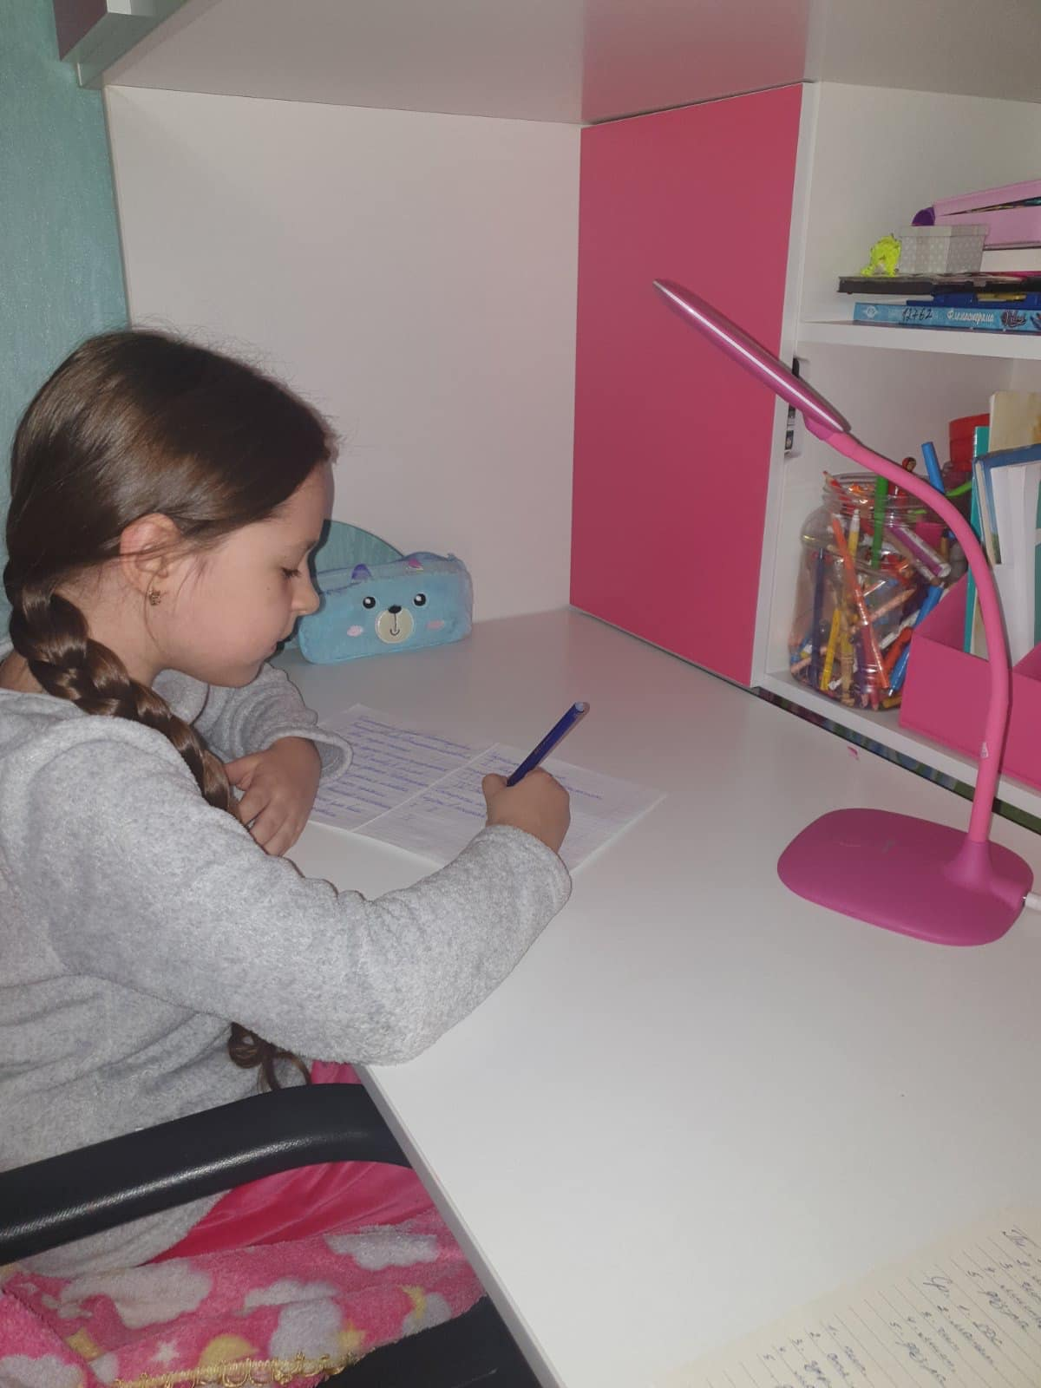
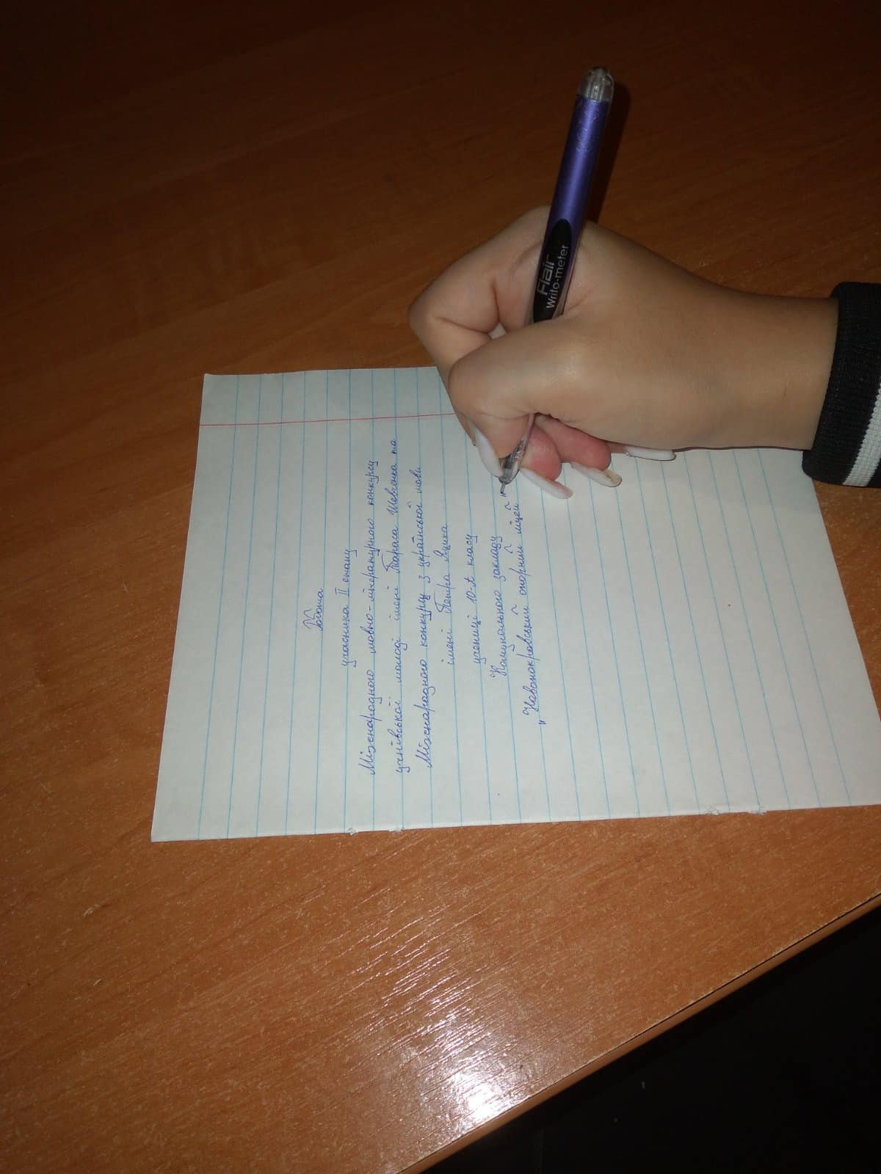
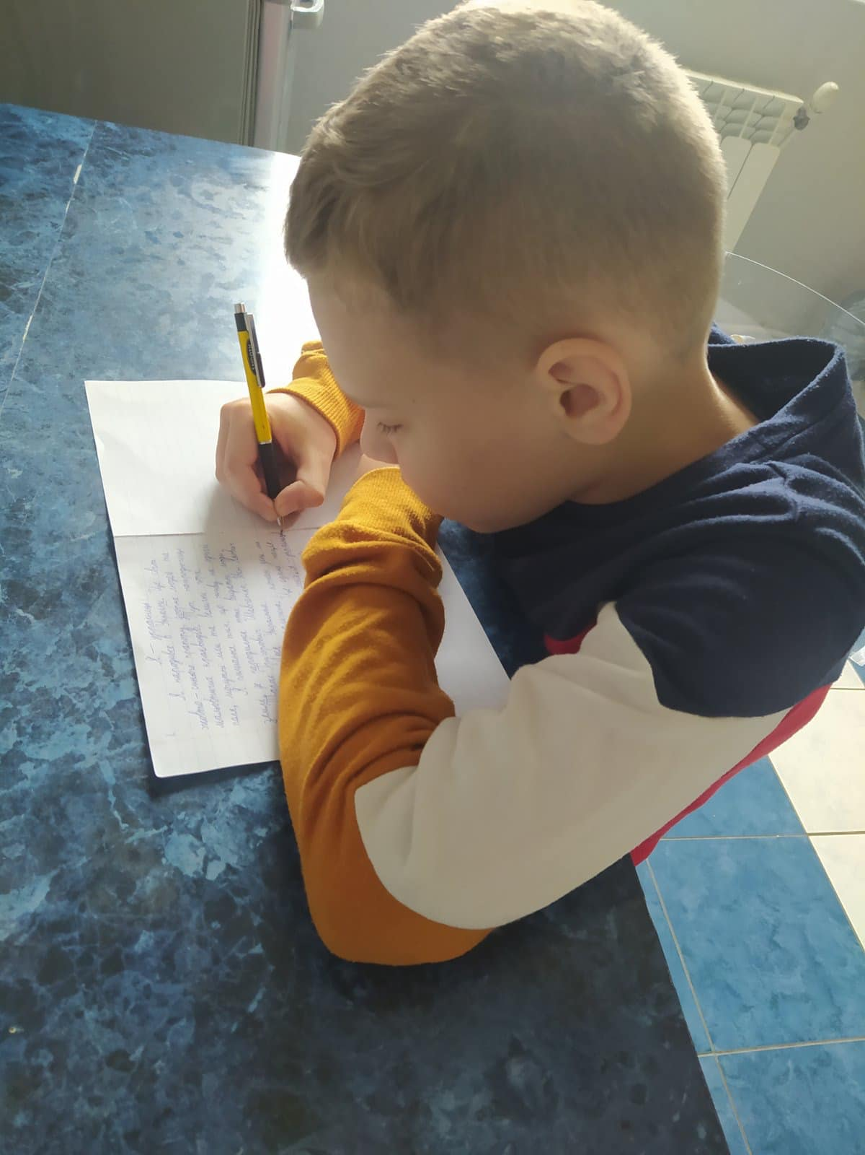
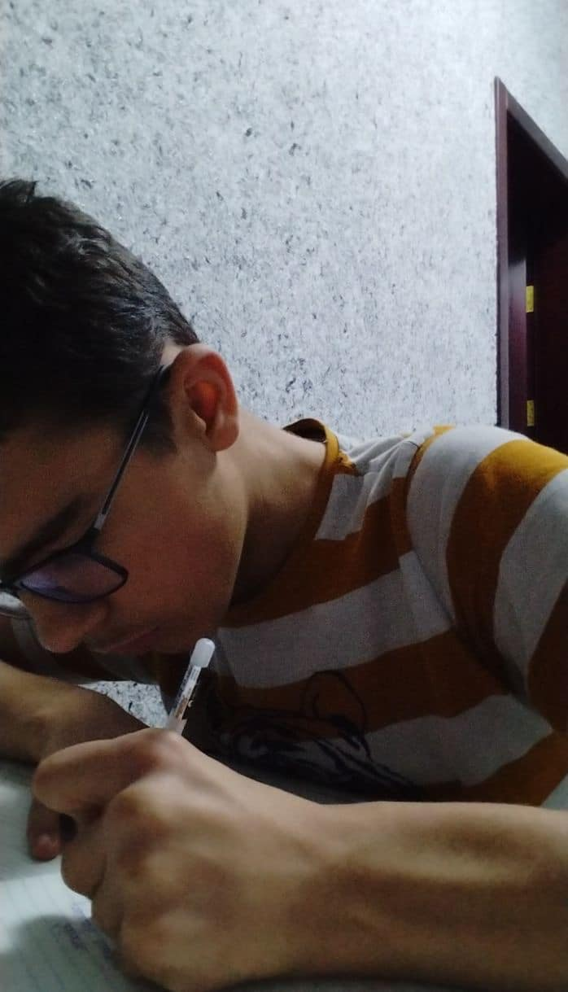
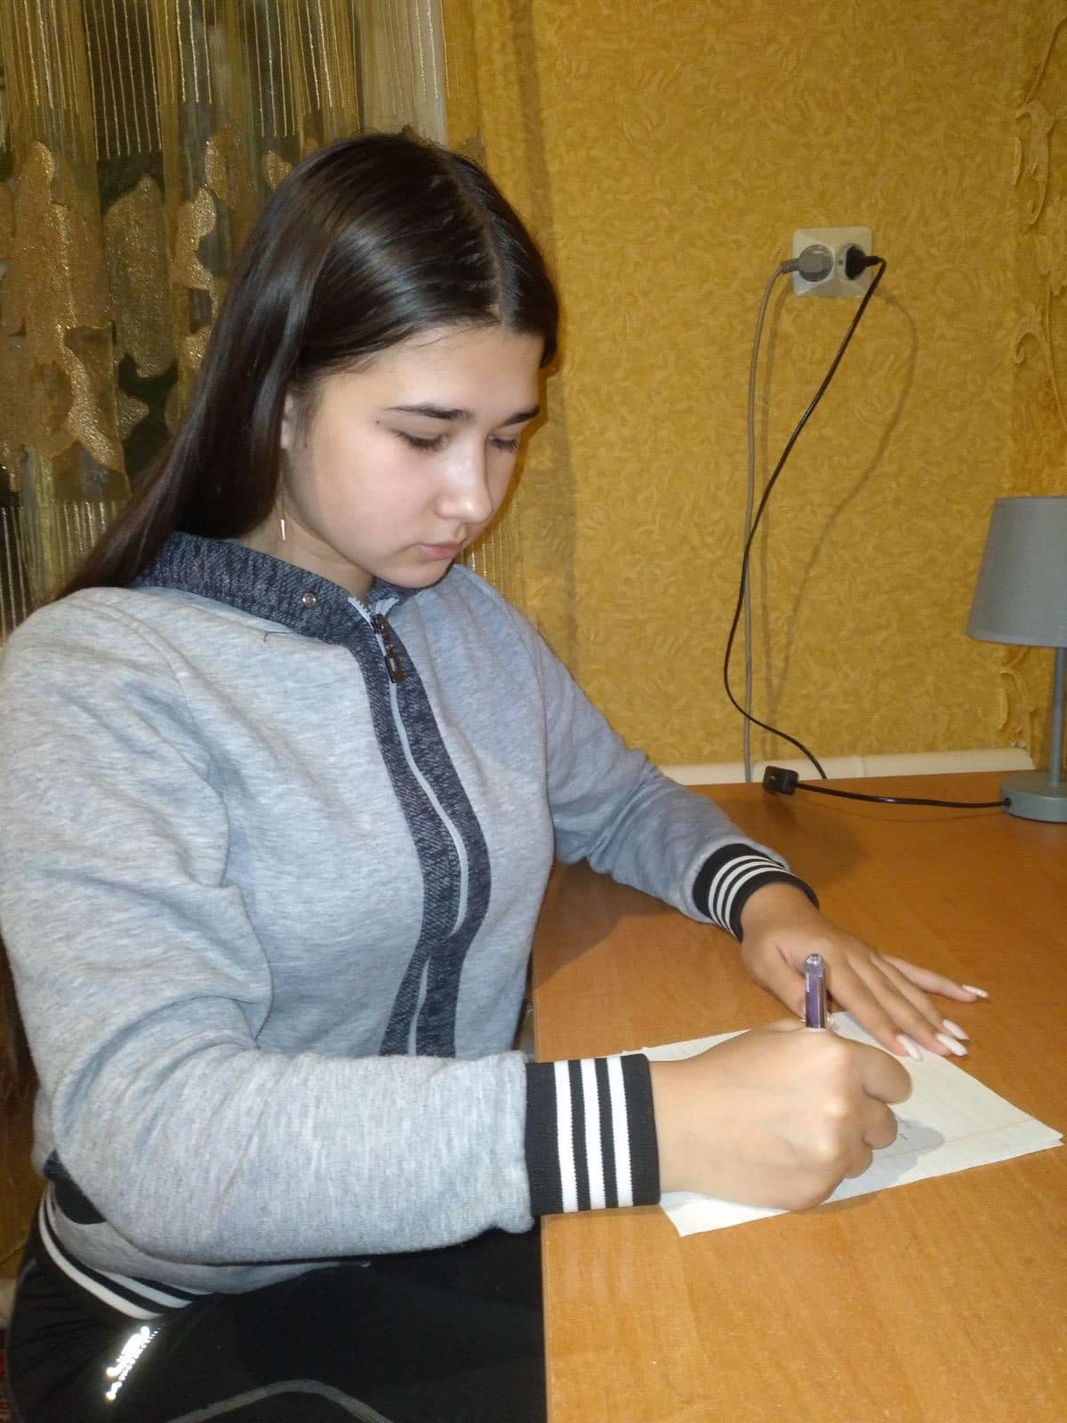
17 листопада учні Новопокровського опорного ліцею взяли участь у ІІ (районному) етапі ХХІІІ Міжнародного конкурсу з української мови імені Петра Яцика та ІІ етапі ХІІІ Міжнародного мовно-літературного конкурсу учнівської та студентської молоді імені Тараса Шевченка у 2022/2023 навчальному році.

Slide 17
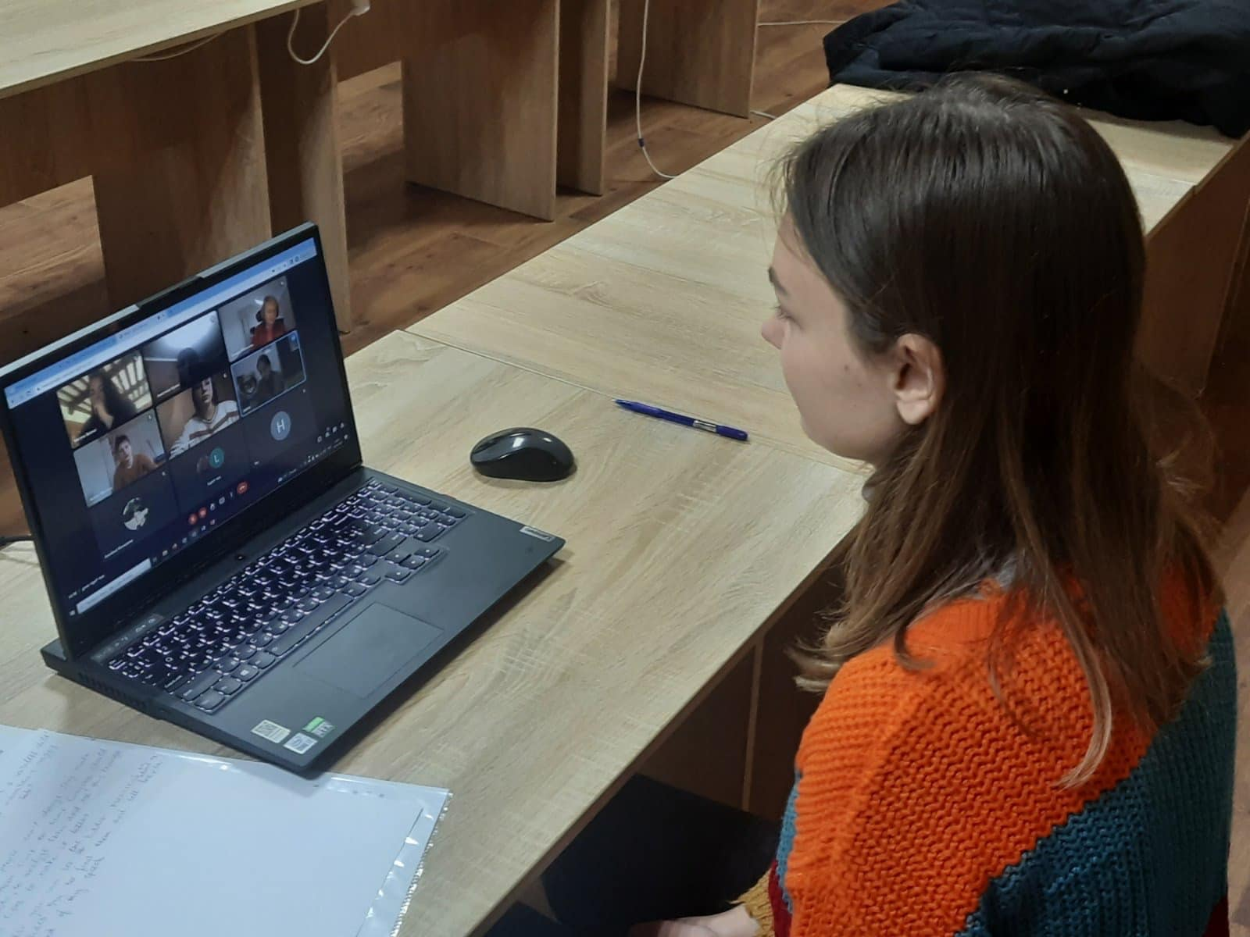
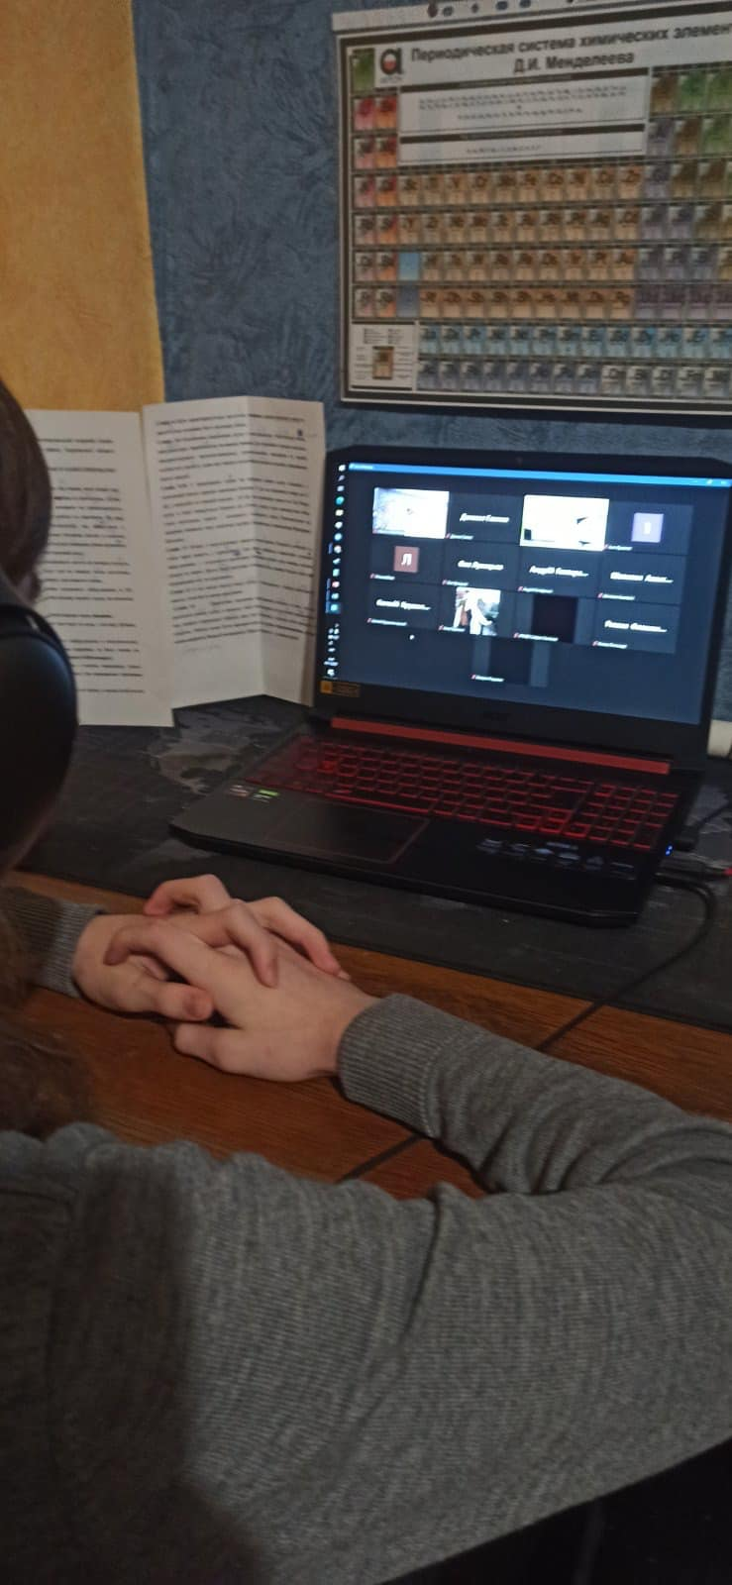
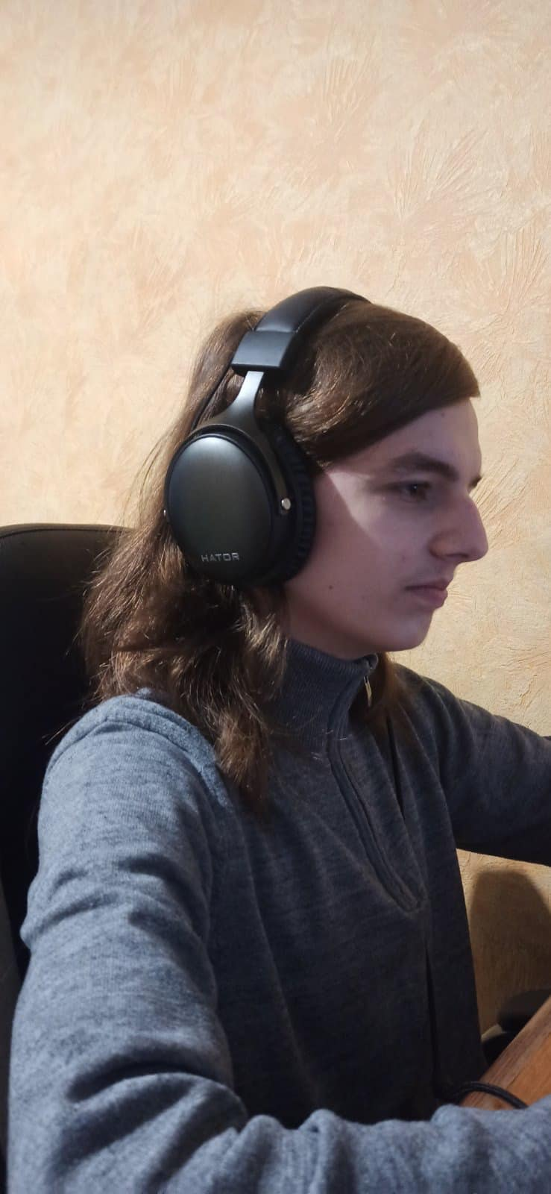
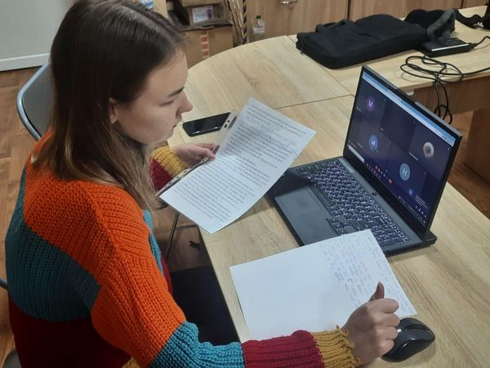
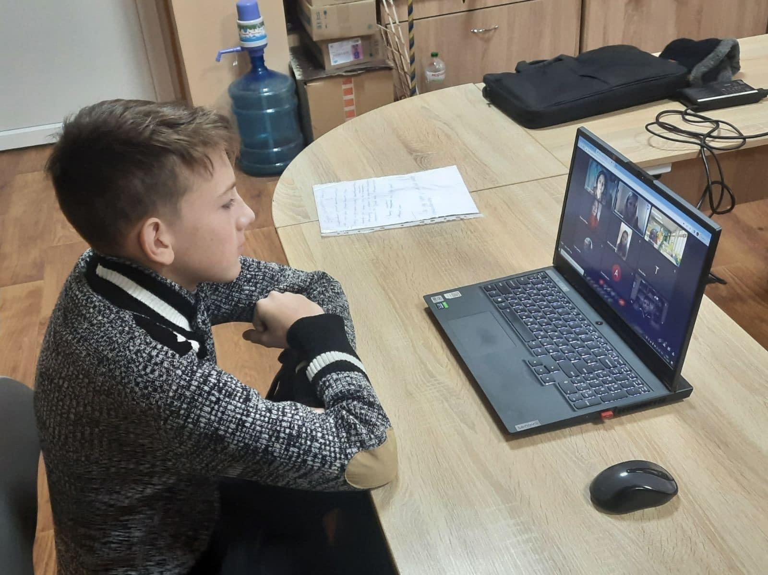
19 листопада 2022 року в режимі онлайн Комунальним закладом «Харківська обласна Мала академія наук Харківської обласної ради» було проведено VІІ Обласну учнівську науково-практичну конференцію Харківського територіального відділення Малої академії наук України, присвячену 300-річчю від дня народження Г.С. Сковороди.

Slide 18
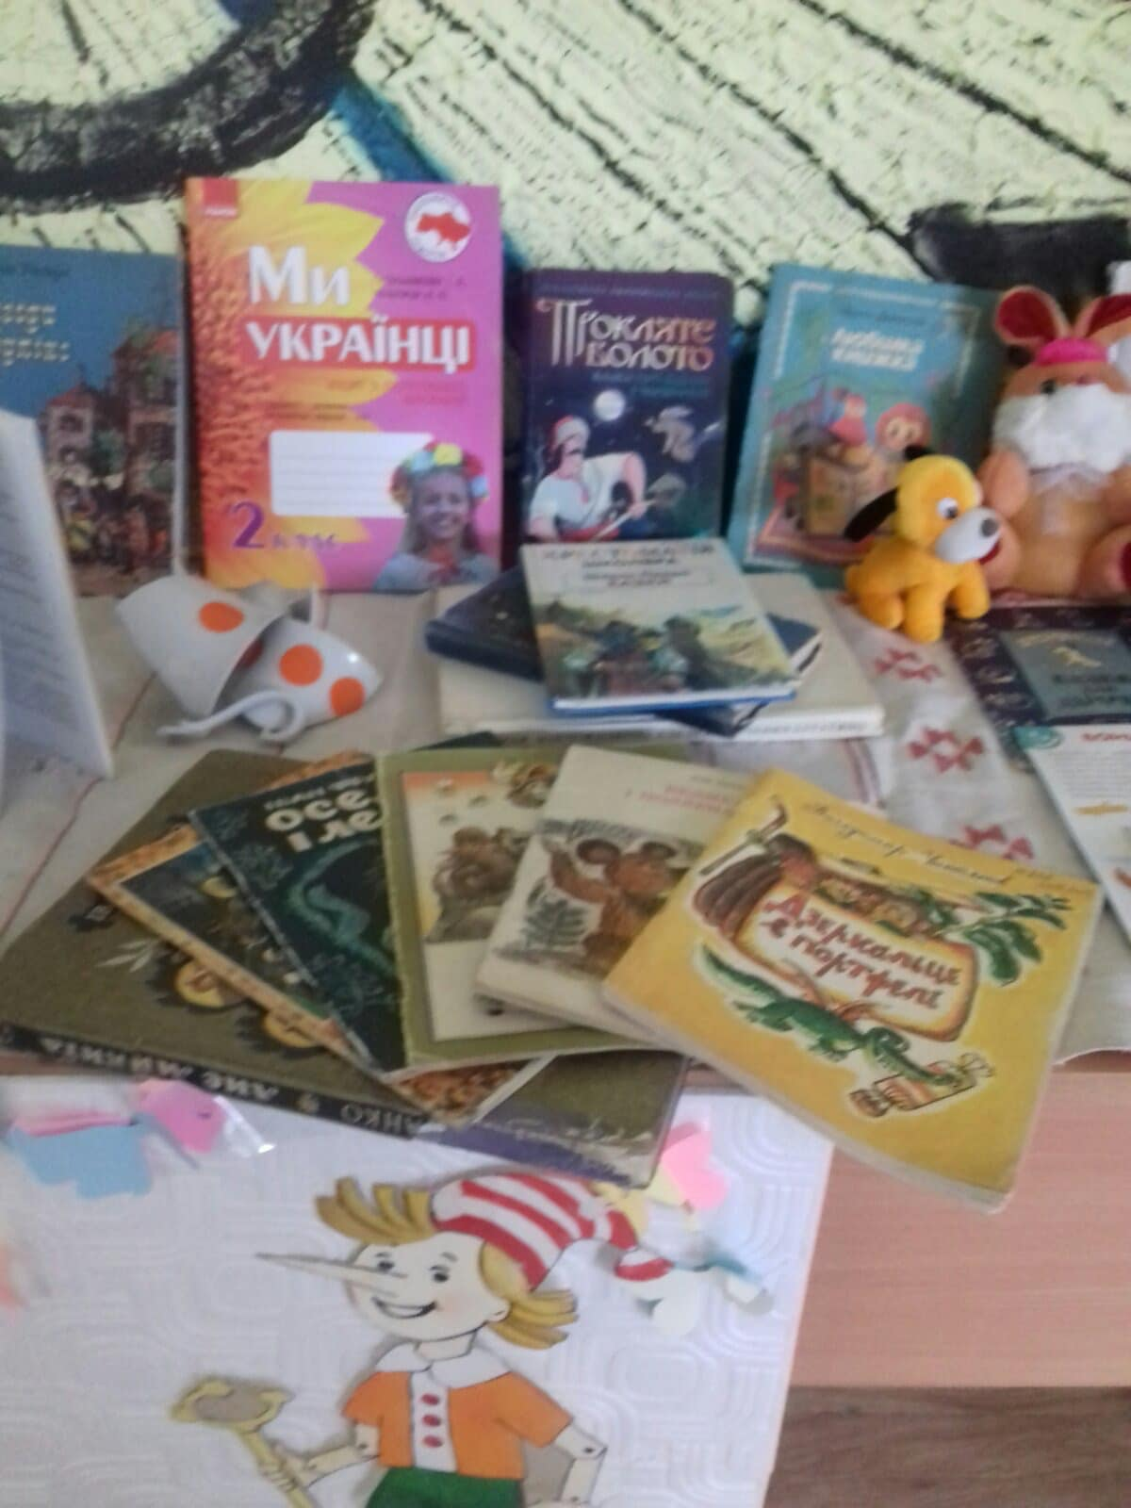
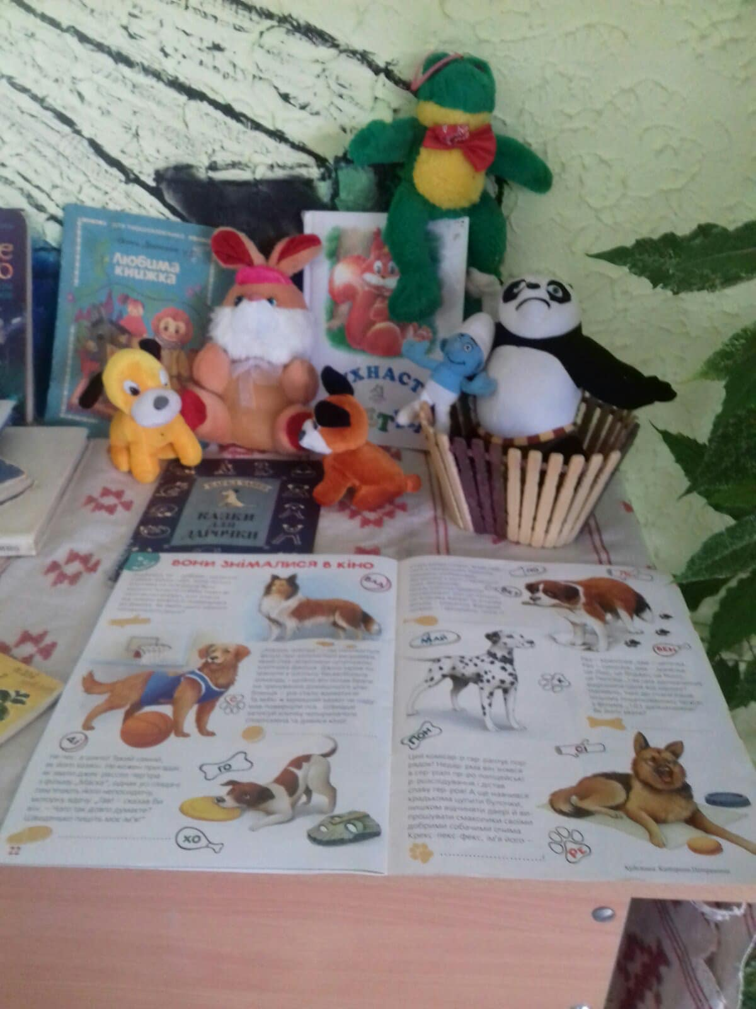
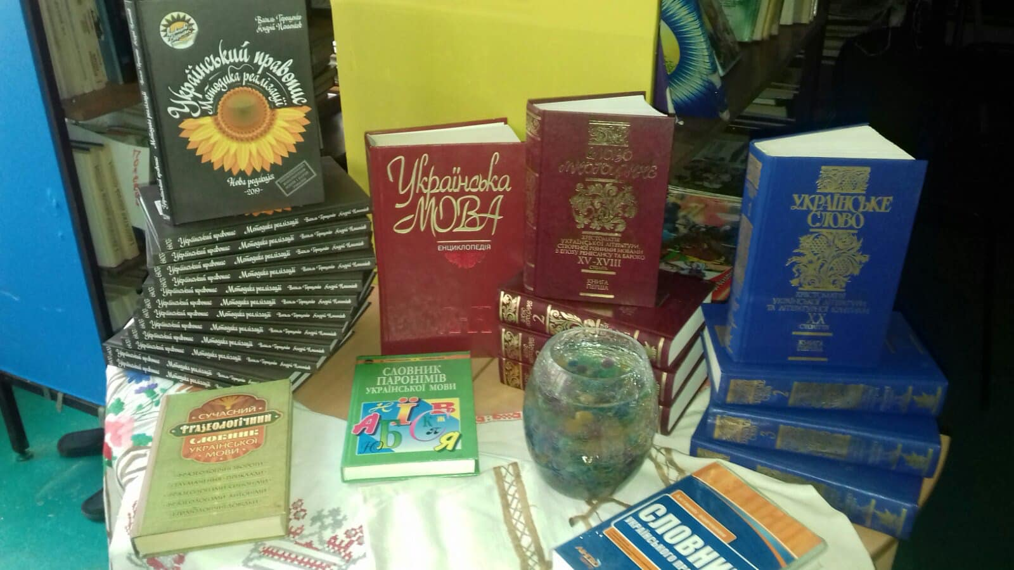
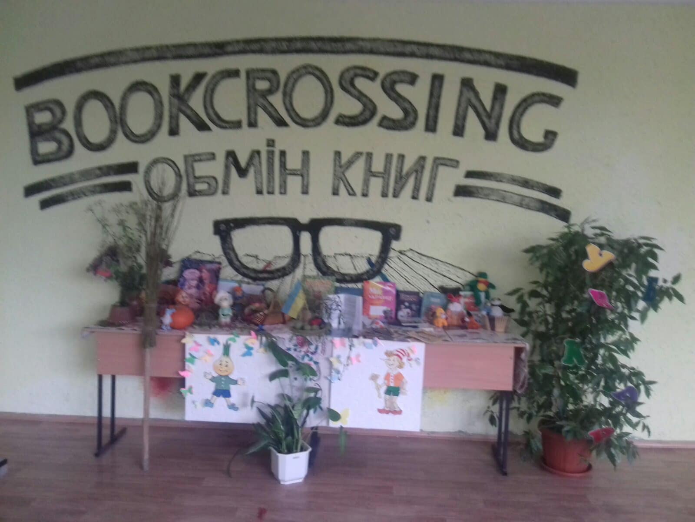
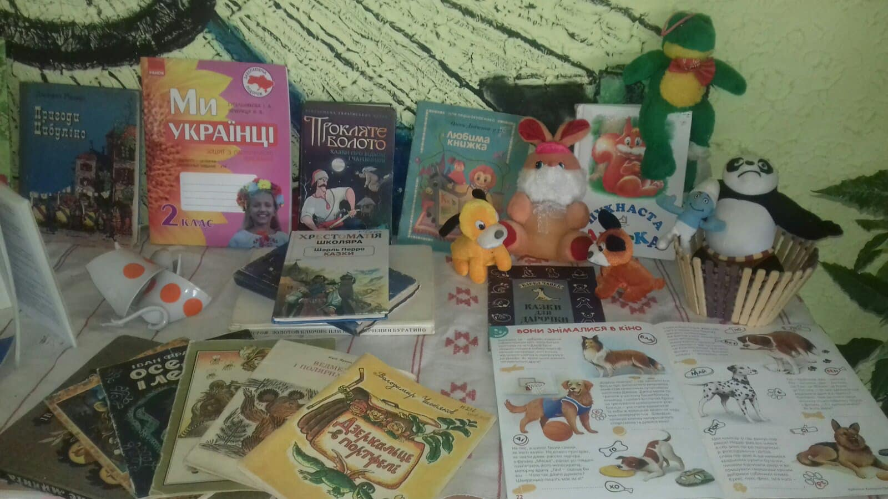
У бібліотеці Новопокровського опорного ліцею оформлювались книжкові виставки та інсталяції

Slide 19
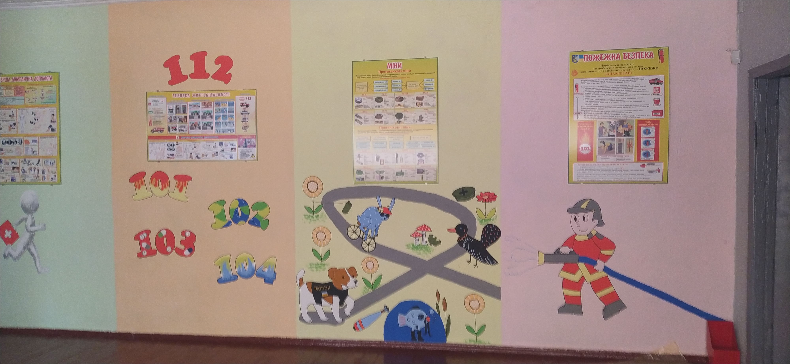
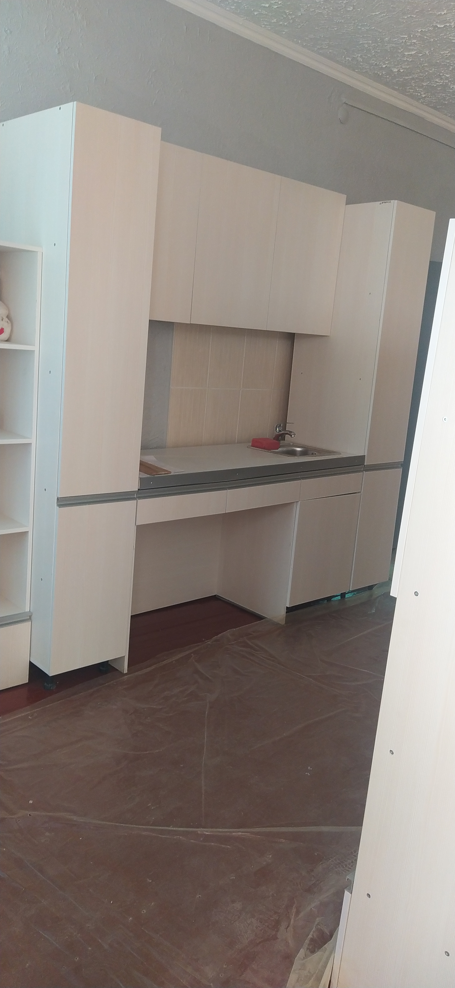
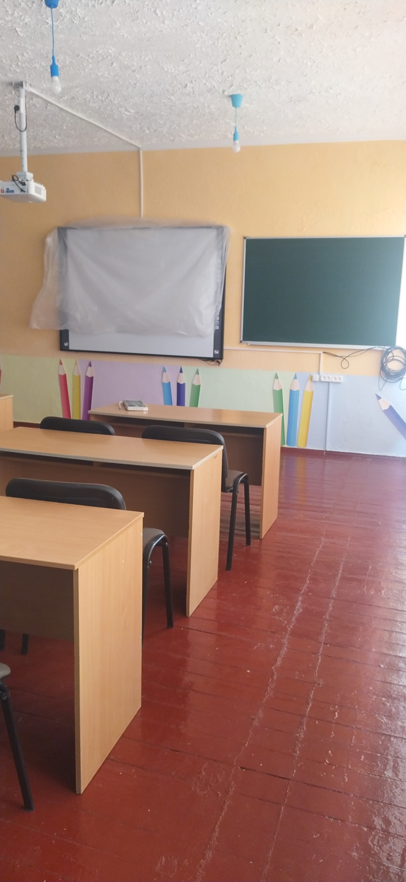
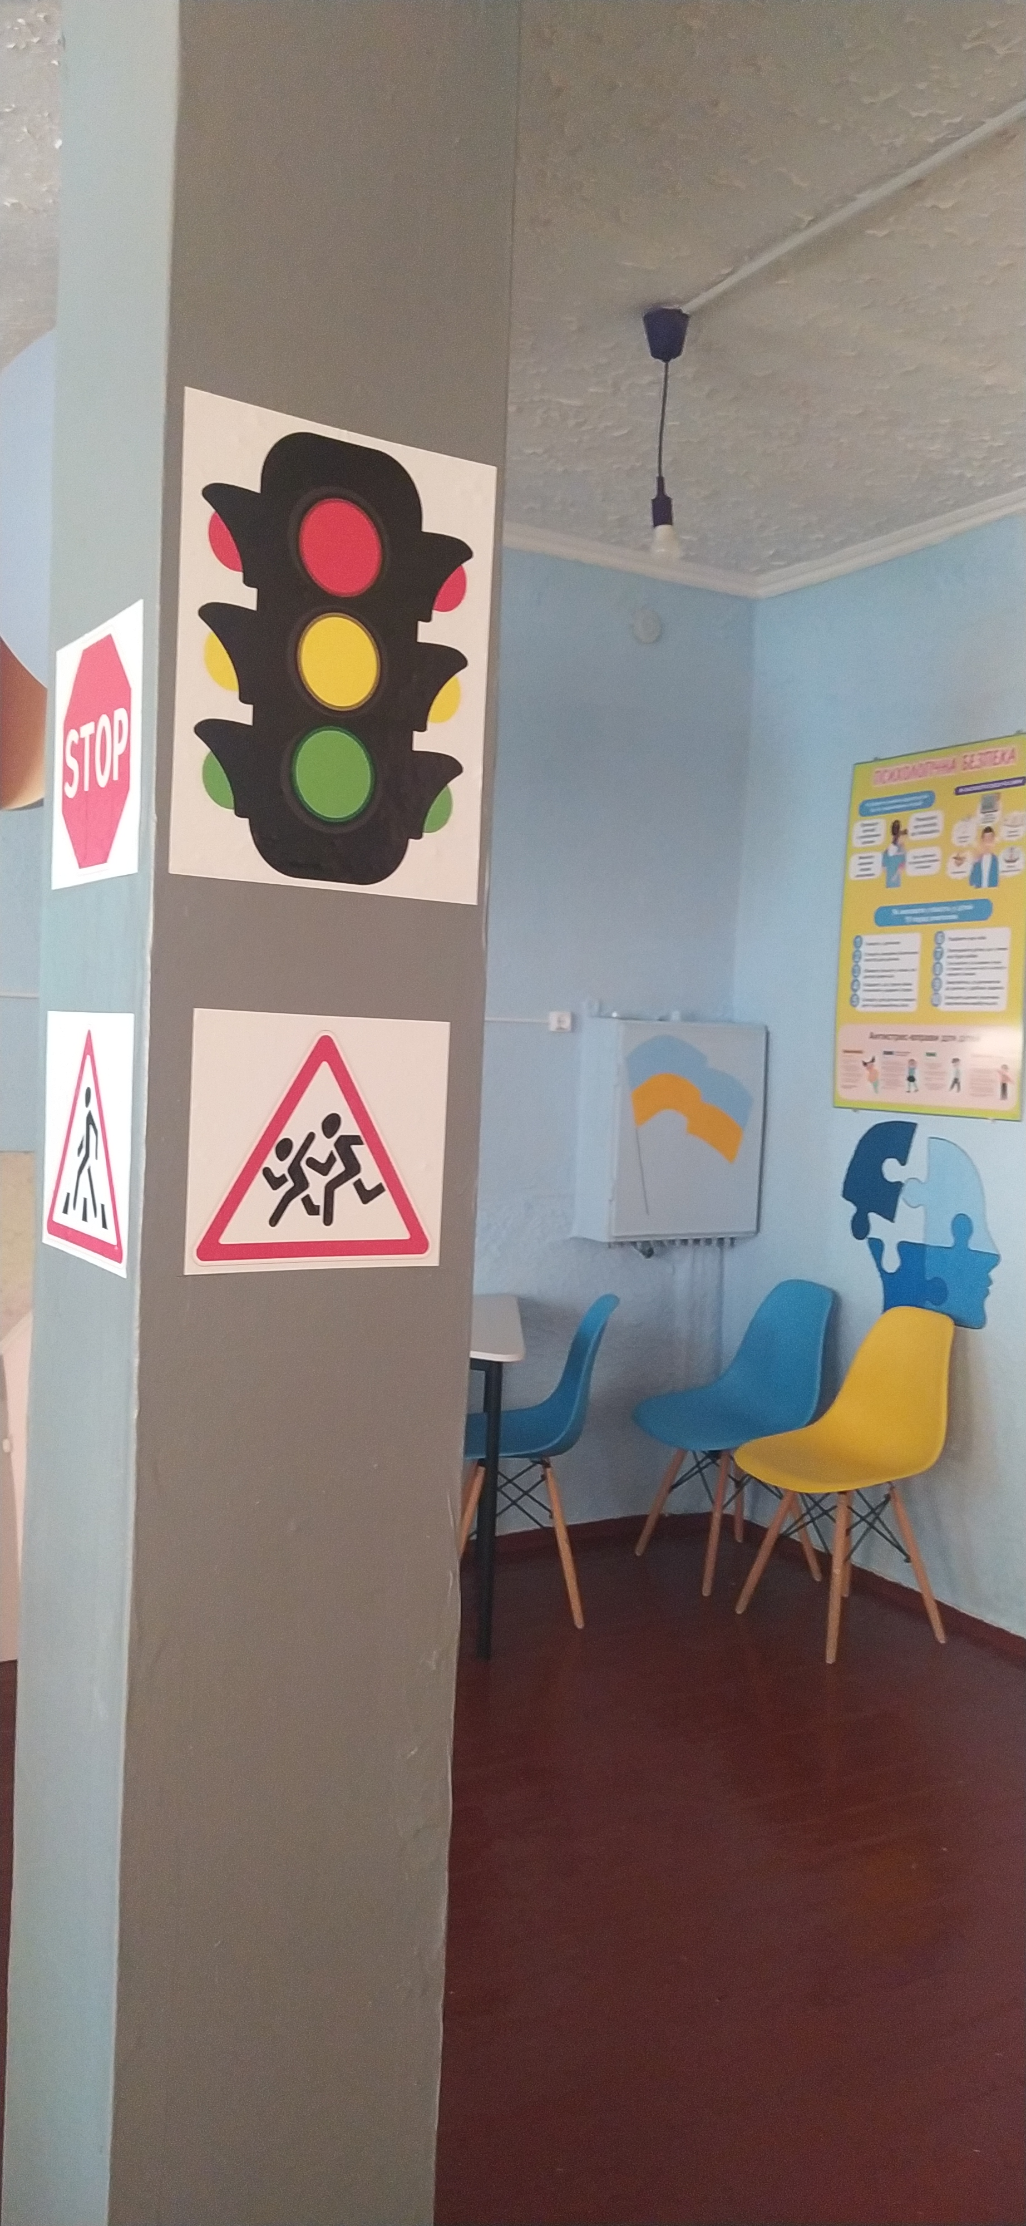
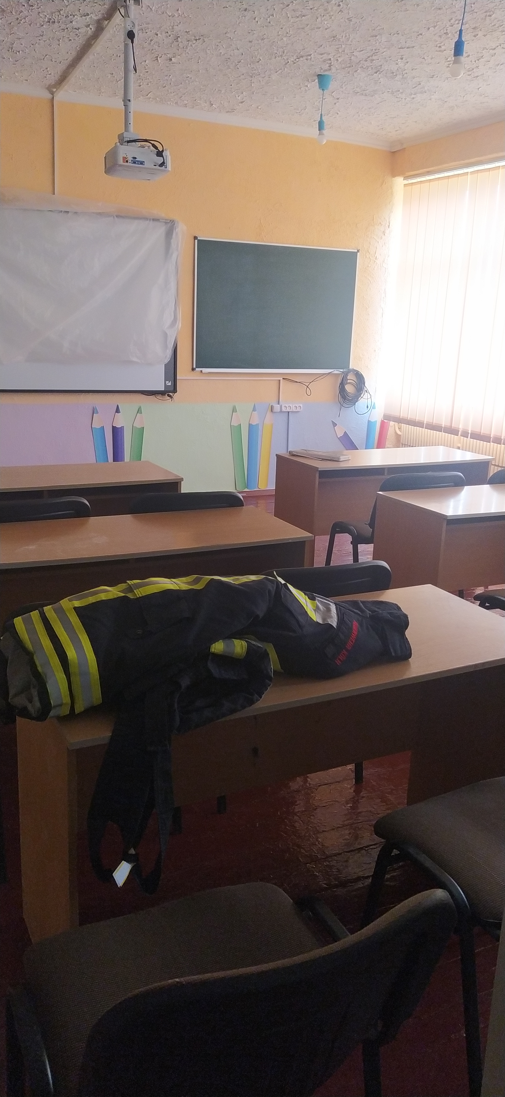
У ліцеї створений клас Безпеки, для проведення тематичних заходів:

Slide 20
За результатами навчального року учні 5-11 класів мають належний рівень навчальних досягнень, що відповідає вимогам навчальних програм з усіх предметів. Діарама успішності учнів (у %):

Slide 21
Якість знань по закладу у порівнянні з минулим роком підвищилась на 21,4 % і складає 62,6 %, кількість учнів, які закінчили заклад з високим рівнем 39 (в минулому році 26 ).
Відповідно до Положення про індивідуальну та інклюзивну форми навчання в загальноосвітніх навчальних закладах у 2022/2023 навчальному році було відкрито 8 інклюзивних класів.
Індивідуальне (екстернат) навчання було організовано за заявою здобувачів освіти . Інклюзивне навчання – за заявою батьків та висновків ІРЦ.

